Slide 1
CSS

Slide 2
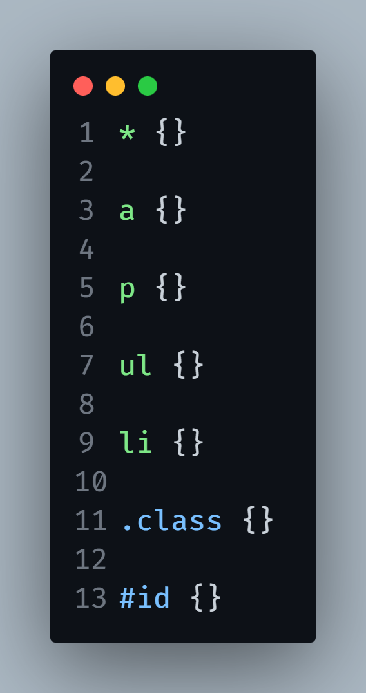
انتخابگرها
توجه داشته باشید که کلاس ها می توانند هر نوع عنصری را گروه بندی کنند و حتما نیاز نیست یک کلاس را فقط به یک نوع عنصر بدهیم. مثلا در نمونه زیر کلاس را به عناصر مختلف می دهیم
دیگر ویژگی که می توان برای یک عنصر HTML تعریف کرد id می باشد. بر خلاف کلاسها id یک ویژگی یکتا می باشد و منحصر به یک عنصر HTML خواهد بود. همانطور که شماره ملی ما در ایران یکتا است هر عنصر در صفحه می تواند id یکتا داشته باشد و با آن idعنصر دیگری نباید وجود داشته باشد.

Slide 3
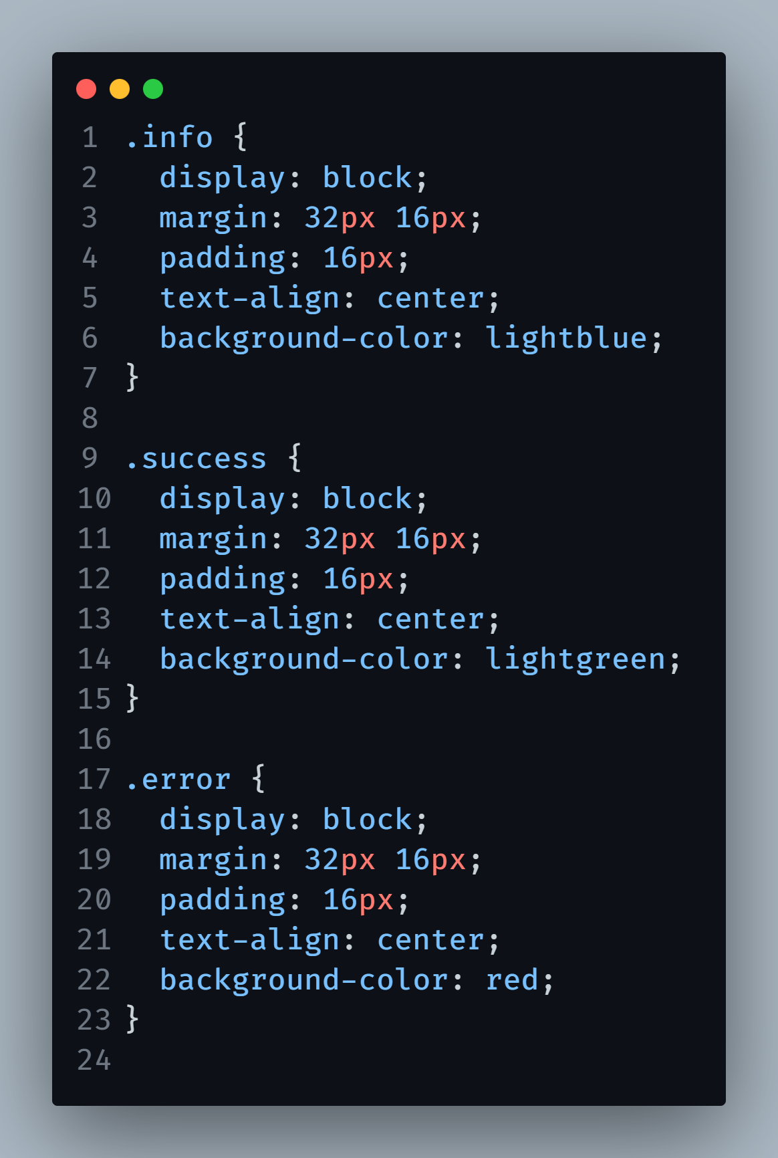
گروه بندی انتخابگر ها؟
مشکل اینه که ما کد تکراری داریم و خط 2 تا 5 تو همه ی اسکوپ ها داره تکرار میشه
میتونیم یک کلاس داشته باشیم به نام Alert و خط های مشترک رو بزاریم توی اون و اون کلاس رو به همی المان ها بدیم
هزینه ی این کار اینه که تعداد کلاس ها زیاد میشه و از یه جا به بعد باعث سردرگمی میشه راه بهتر استفاده از Sass هست

Slide 4
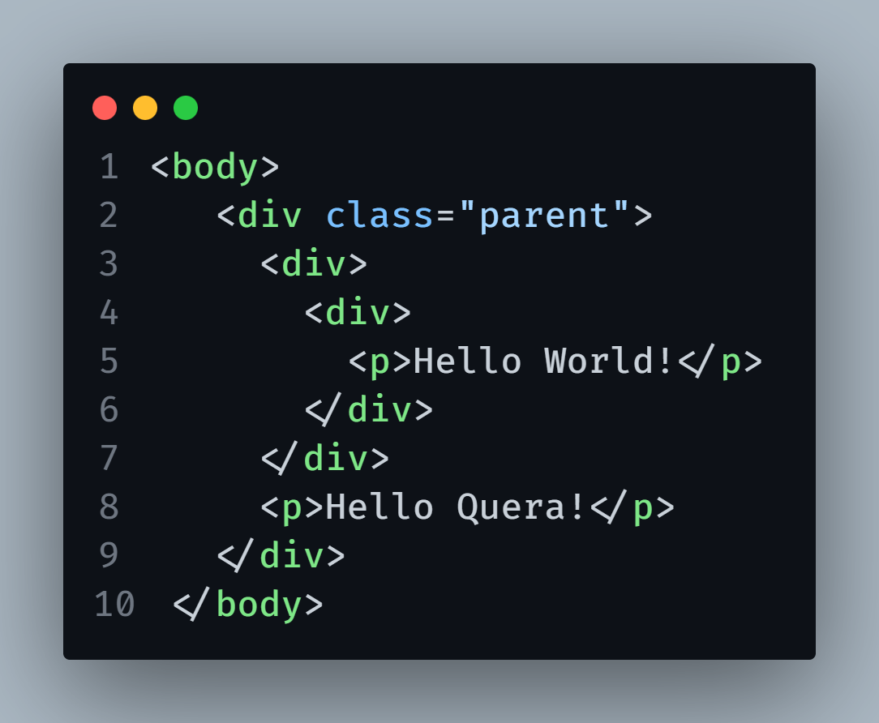
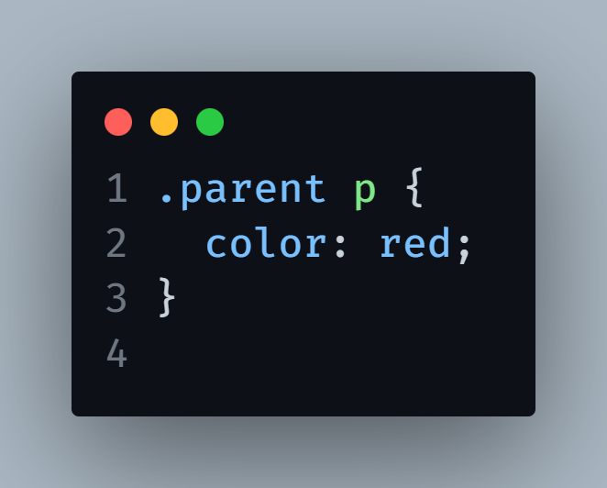
ترکیب انتخابگر ها
Selector | توضیحات
> | فرزند مستقیم
+ | اولین عنصر بعدی
~ | عناصر بعدی

Slide 5
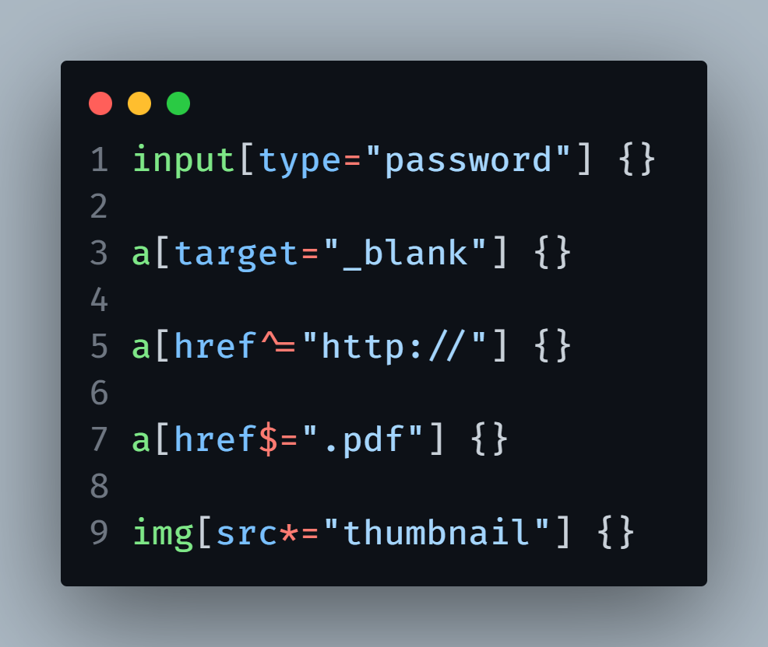
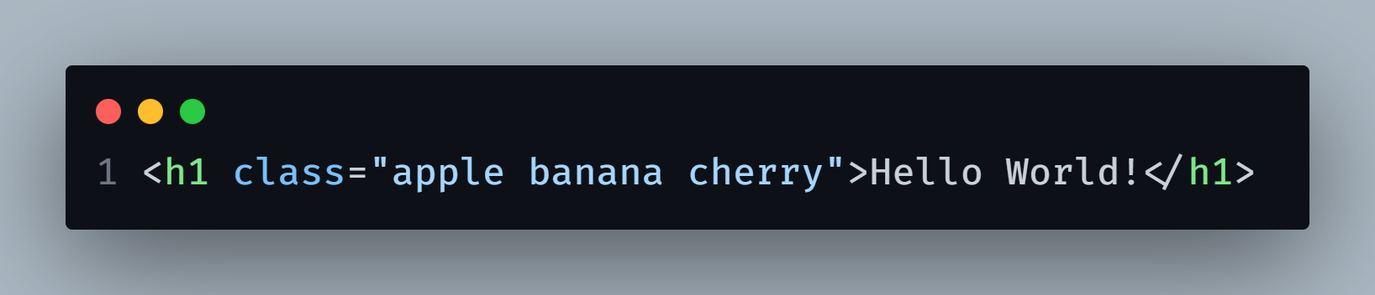
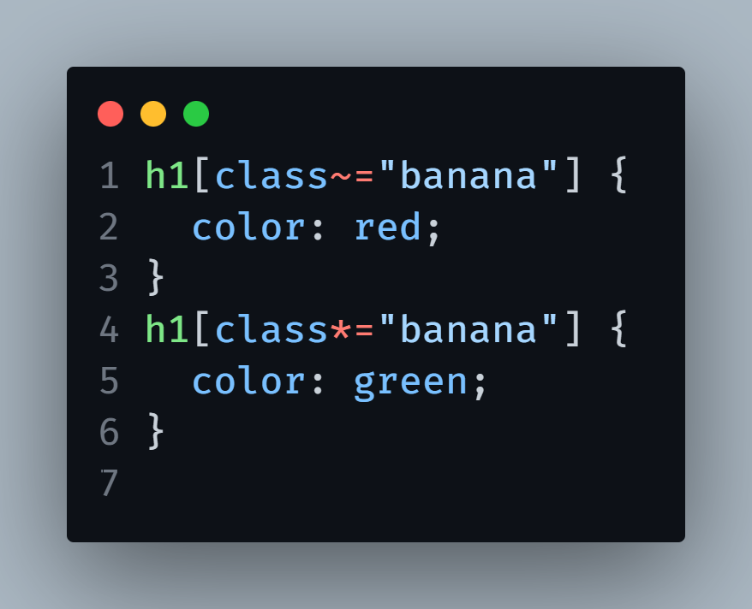

انتخاب گر های ویژه
هر عنصر HTML می تواند یک یا چند Attribute یا ویژگی داشته باشد. هر ویژگی با یک نام و یک ارزش مشخص می شود.
Selector | توضیحات
^ | شروع میشود با
$ | تمام میشود با
* | شامل میشود
| | شروع میشود با مقدار-
~ | شامل میشود
1
1
2
1
2

Slide 6
موقعیت عناصر
Dir = “RTL”
Dir = “LTR”
Div
Div
Span
Span
Span
Span
Div
Div

Slide 7
موقعیت عناصر
Dir = “RTL”
Dir = “LTR”
Div
Div
Span
Span
Span
Span
relative
relative
همه ی عناص پراپرتی پوزیشنی در ابتدا در flow اصلی قرار میگیرن تا وقتی که مکانشون به صورت دستی با استفاده از top , left , right , bottom , تعیین بشه پوزیشن fixed , absoluteنادیده گرفته میشود
absolute
absolute
Div

Slide 8
صفحه آرایی با Flex
Dir = “LTR”
Div
Div
Div
Flex
Div
Div
Flex
Div

Slide 9
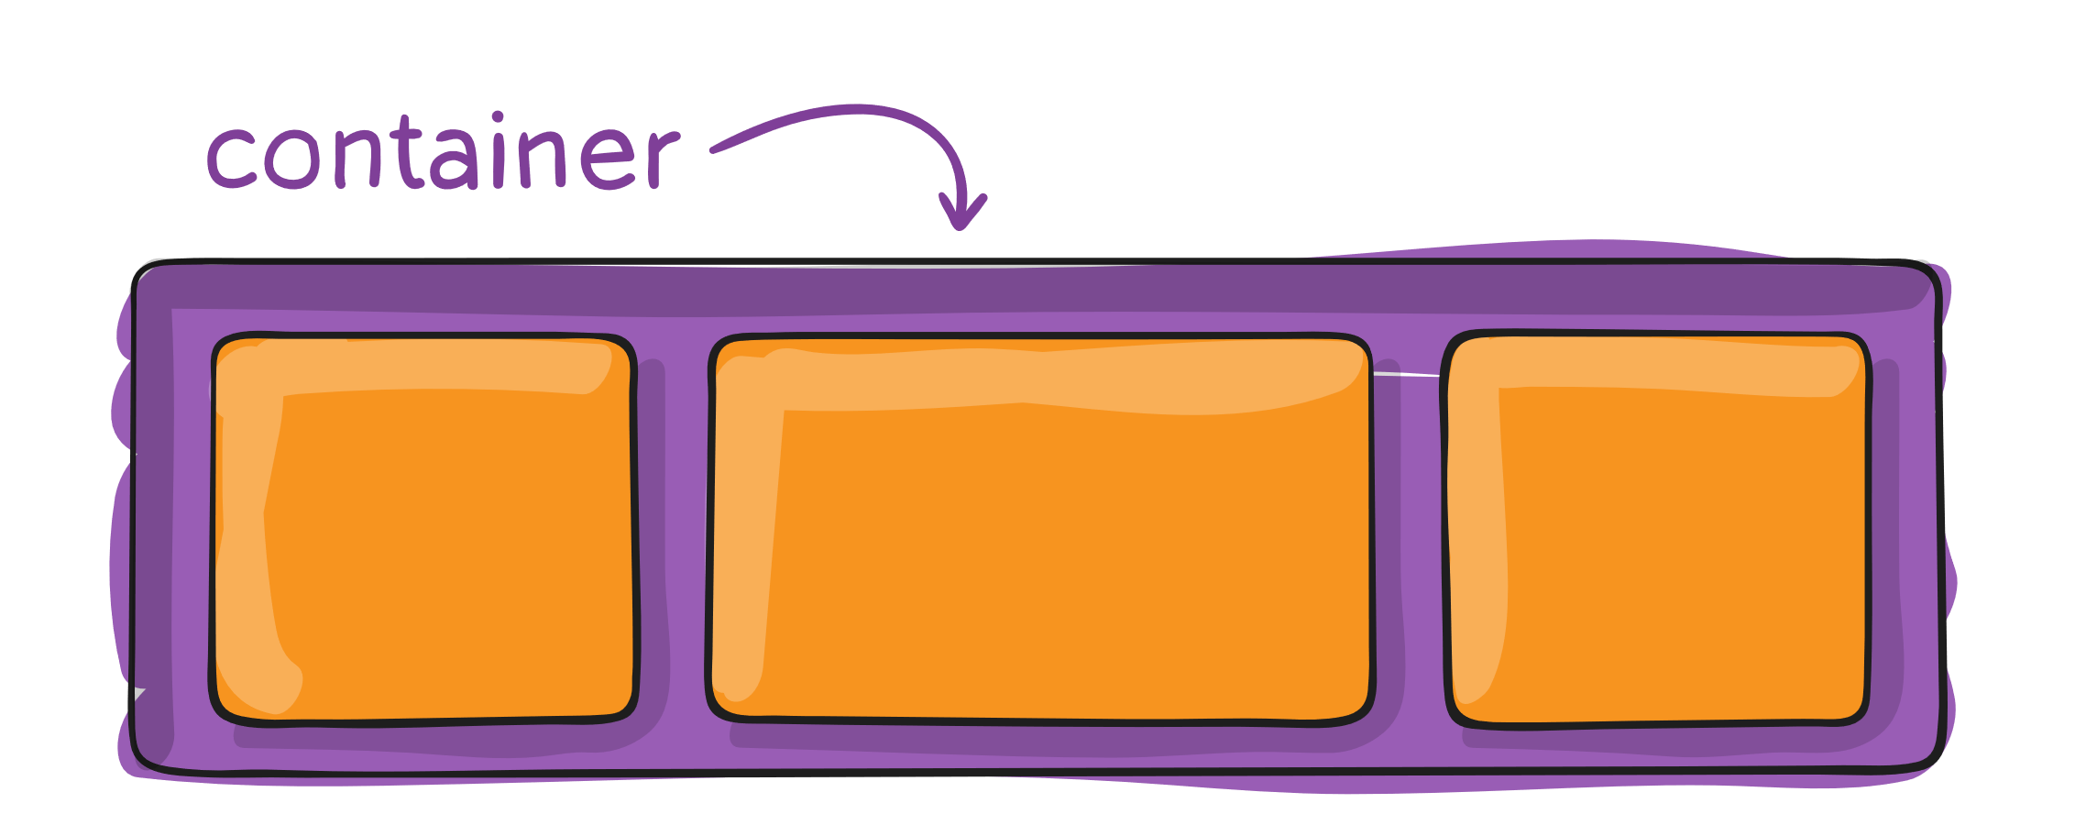
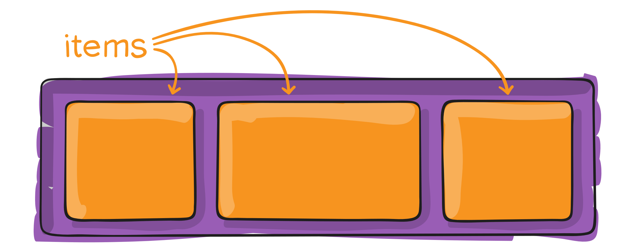
صفحه آرایی با Flex

Slide 10
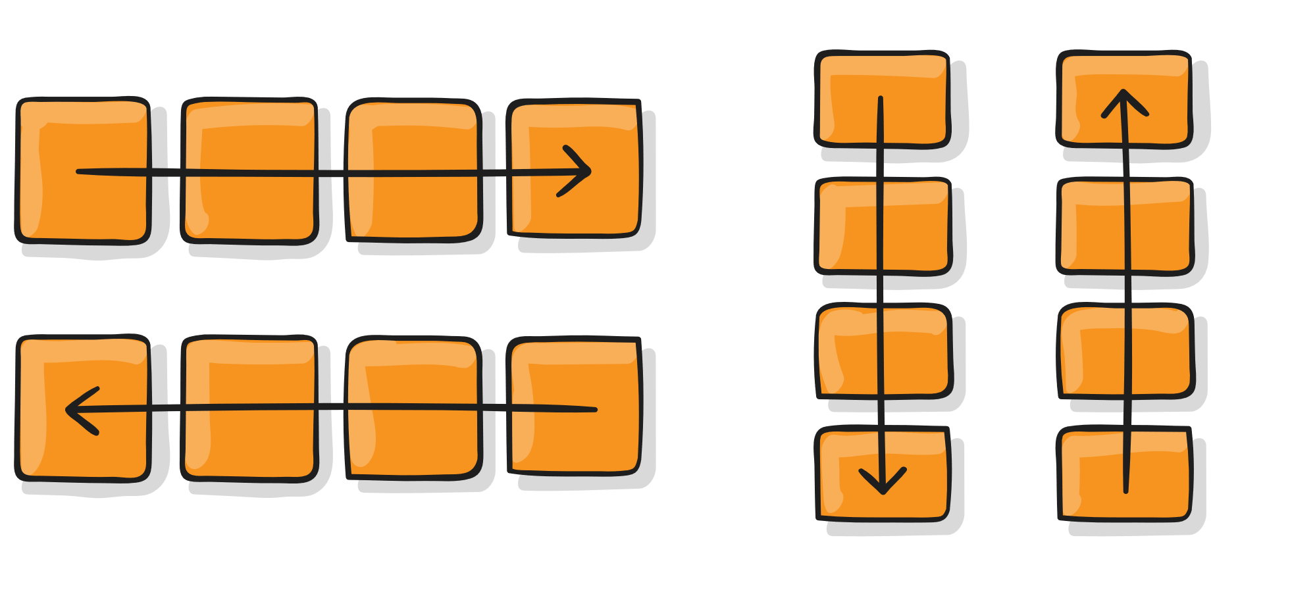
صفحه آرایی با Flex

Slide 11
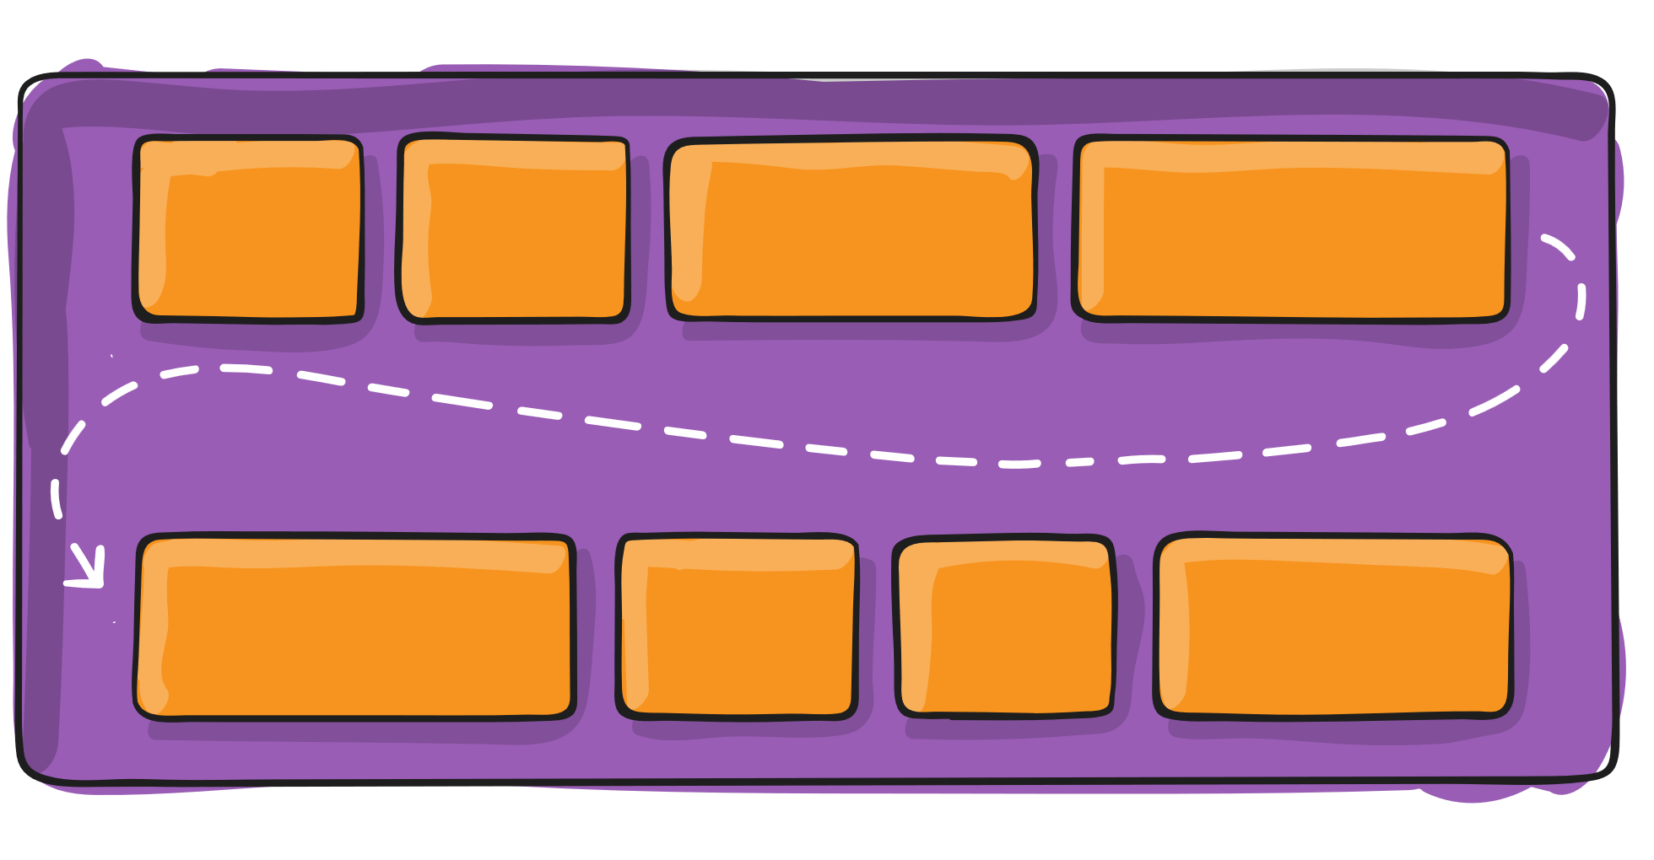
صفحه آرایی با Flex
آیتهم های فلکس اگه تو نگهدارندشون جا نشن میشکنن میرن خط بعد

Slide 12
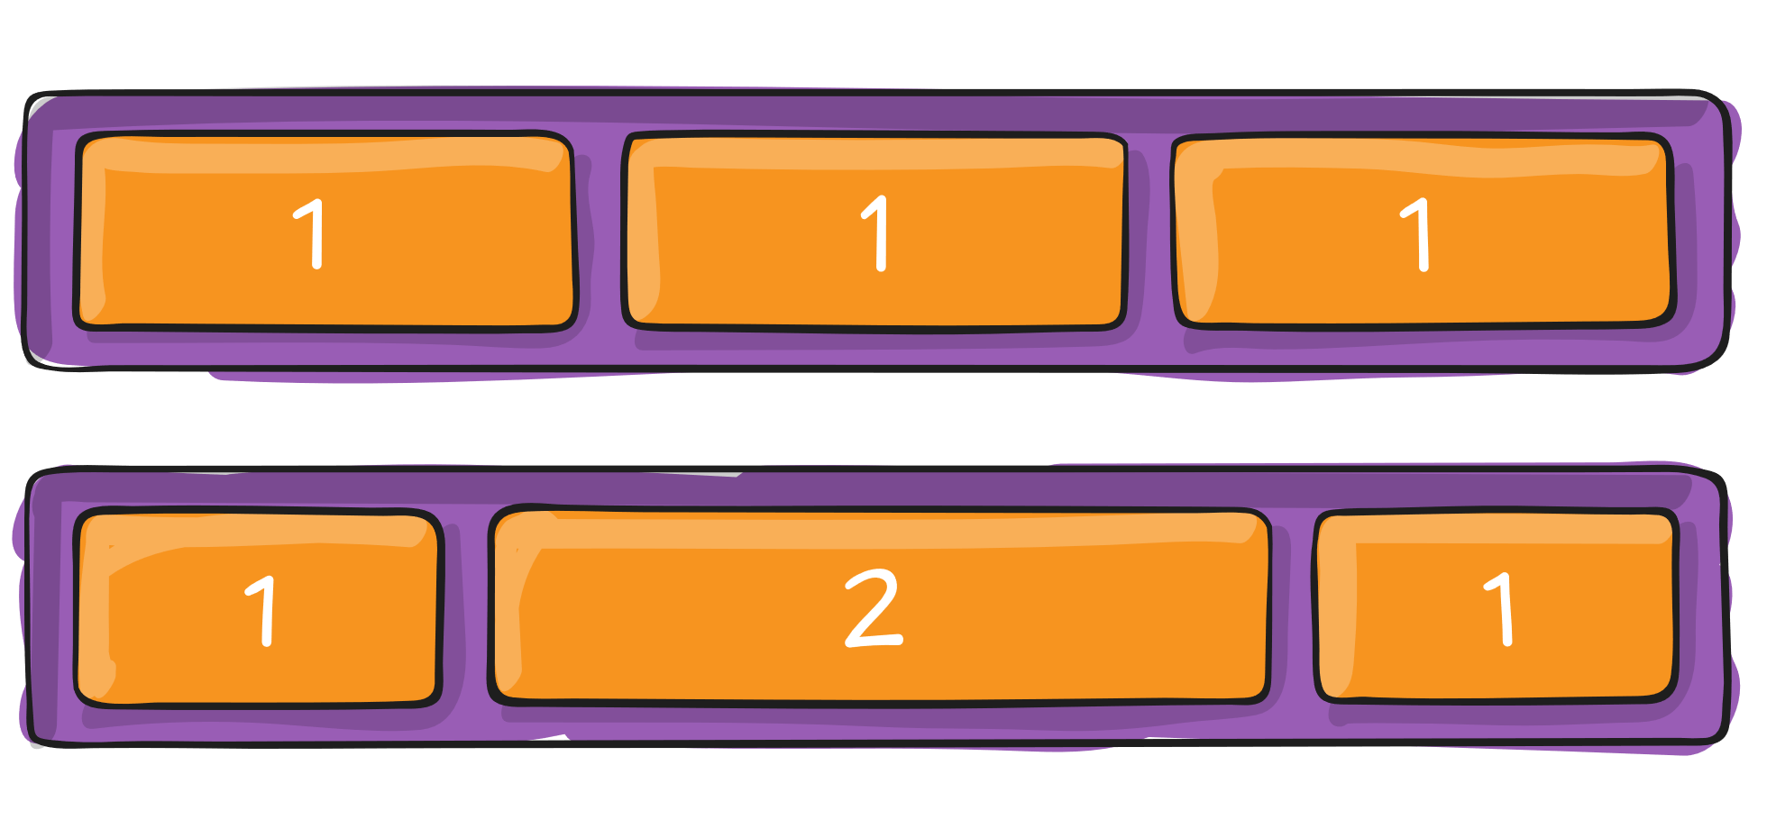
صفحه آرایی با Flex
آیتهم های فلکس به یک ضریب مشخص بزرگ میشن و با یک ضریب مشخص کوچیک میشن
ضریب کوچیک شدن flex-shirink و ضریب بزرگ شدن flex-grow است

Slide 13
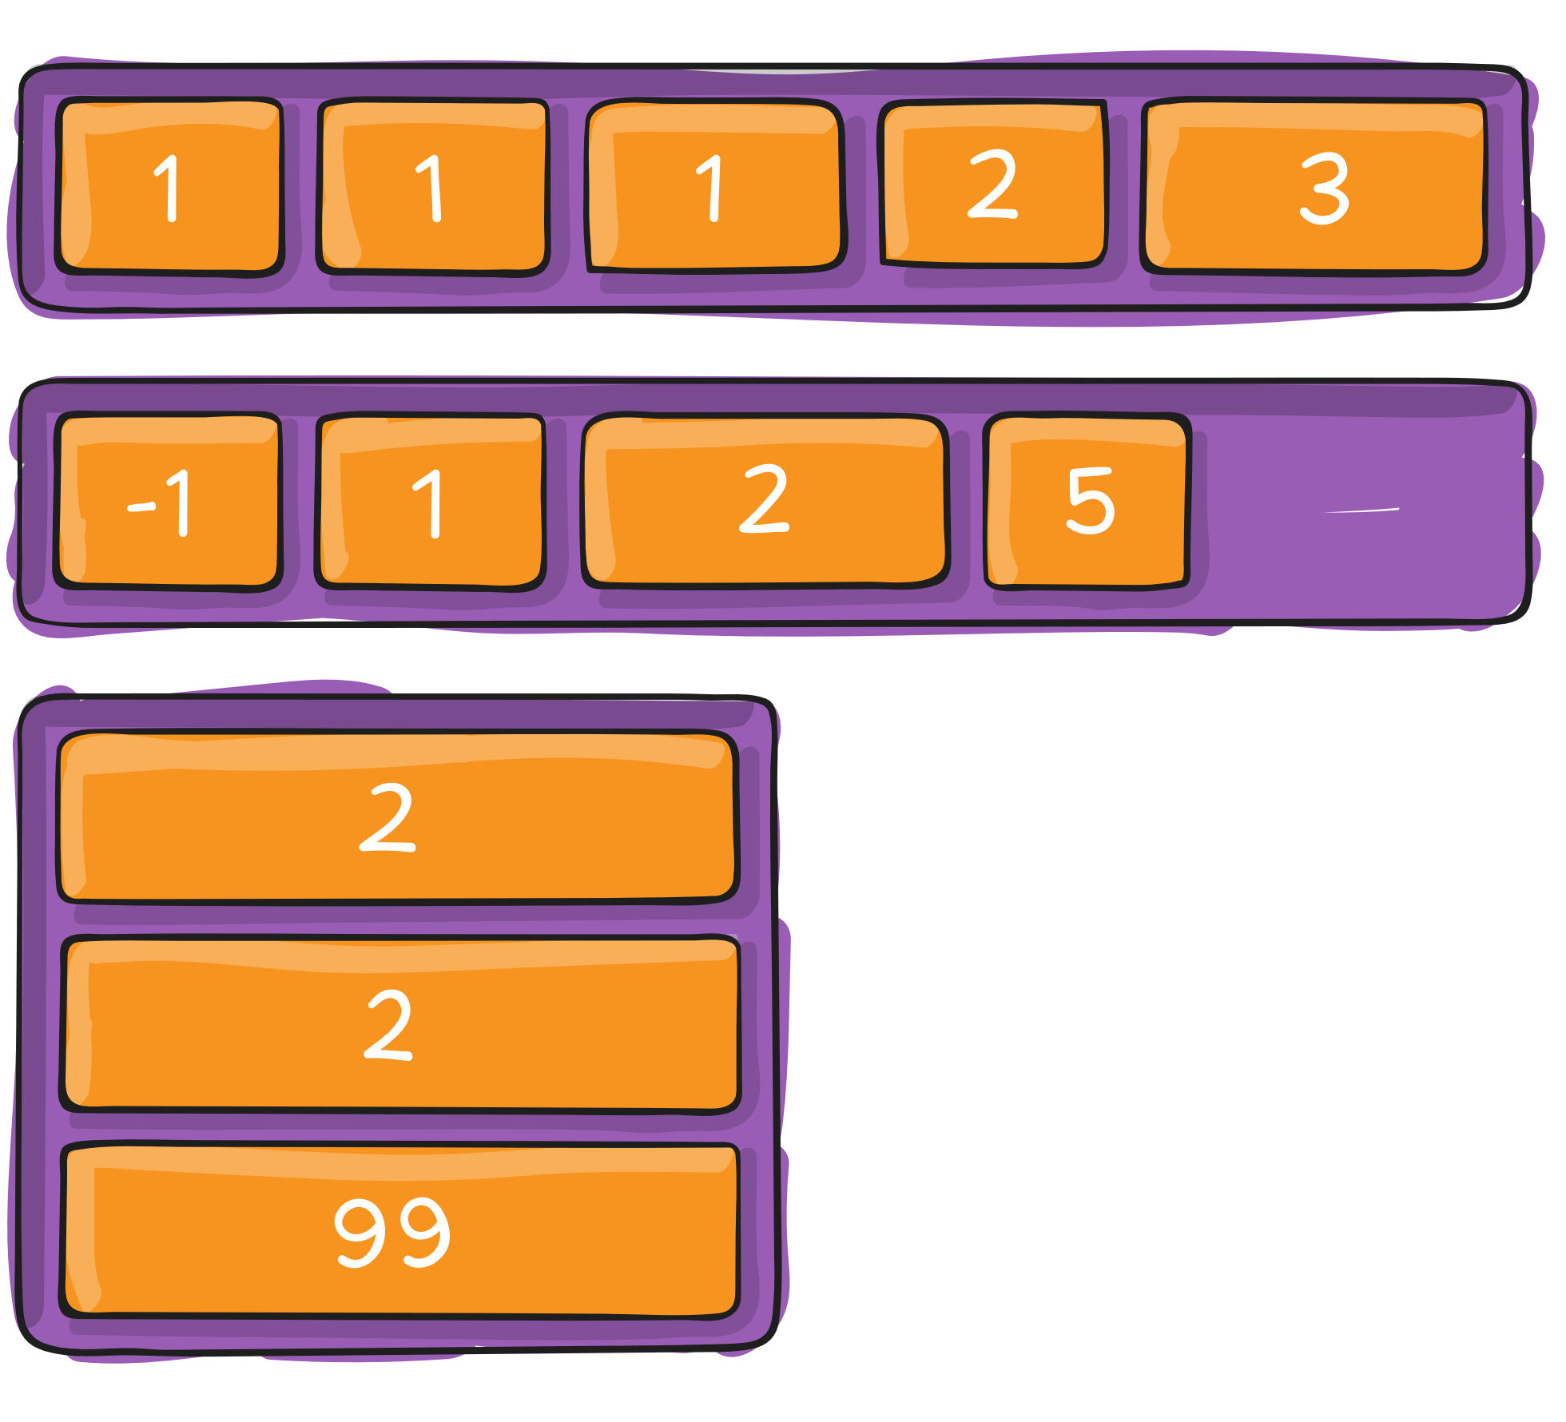
صفحه آرایی با Flex
آیتهم های فلکس رو میتونیم با هم جا به جا کنیم ولی این جا به جایی فقط در ظاهره فلکس جاوااسکریپت نیست!!

Slide 14
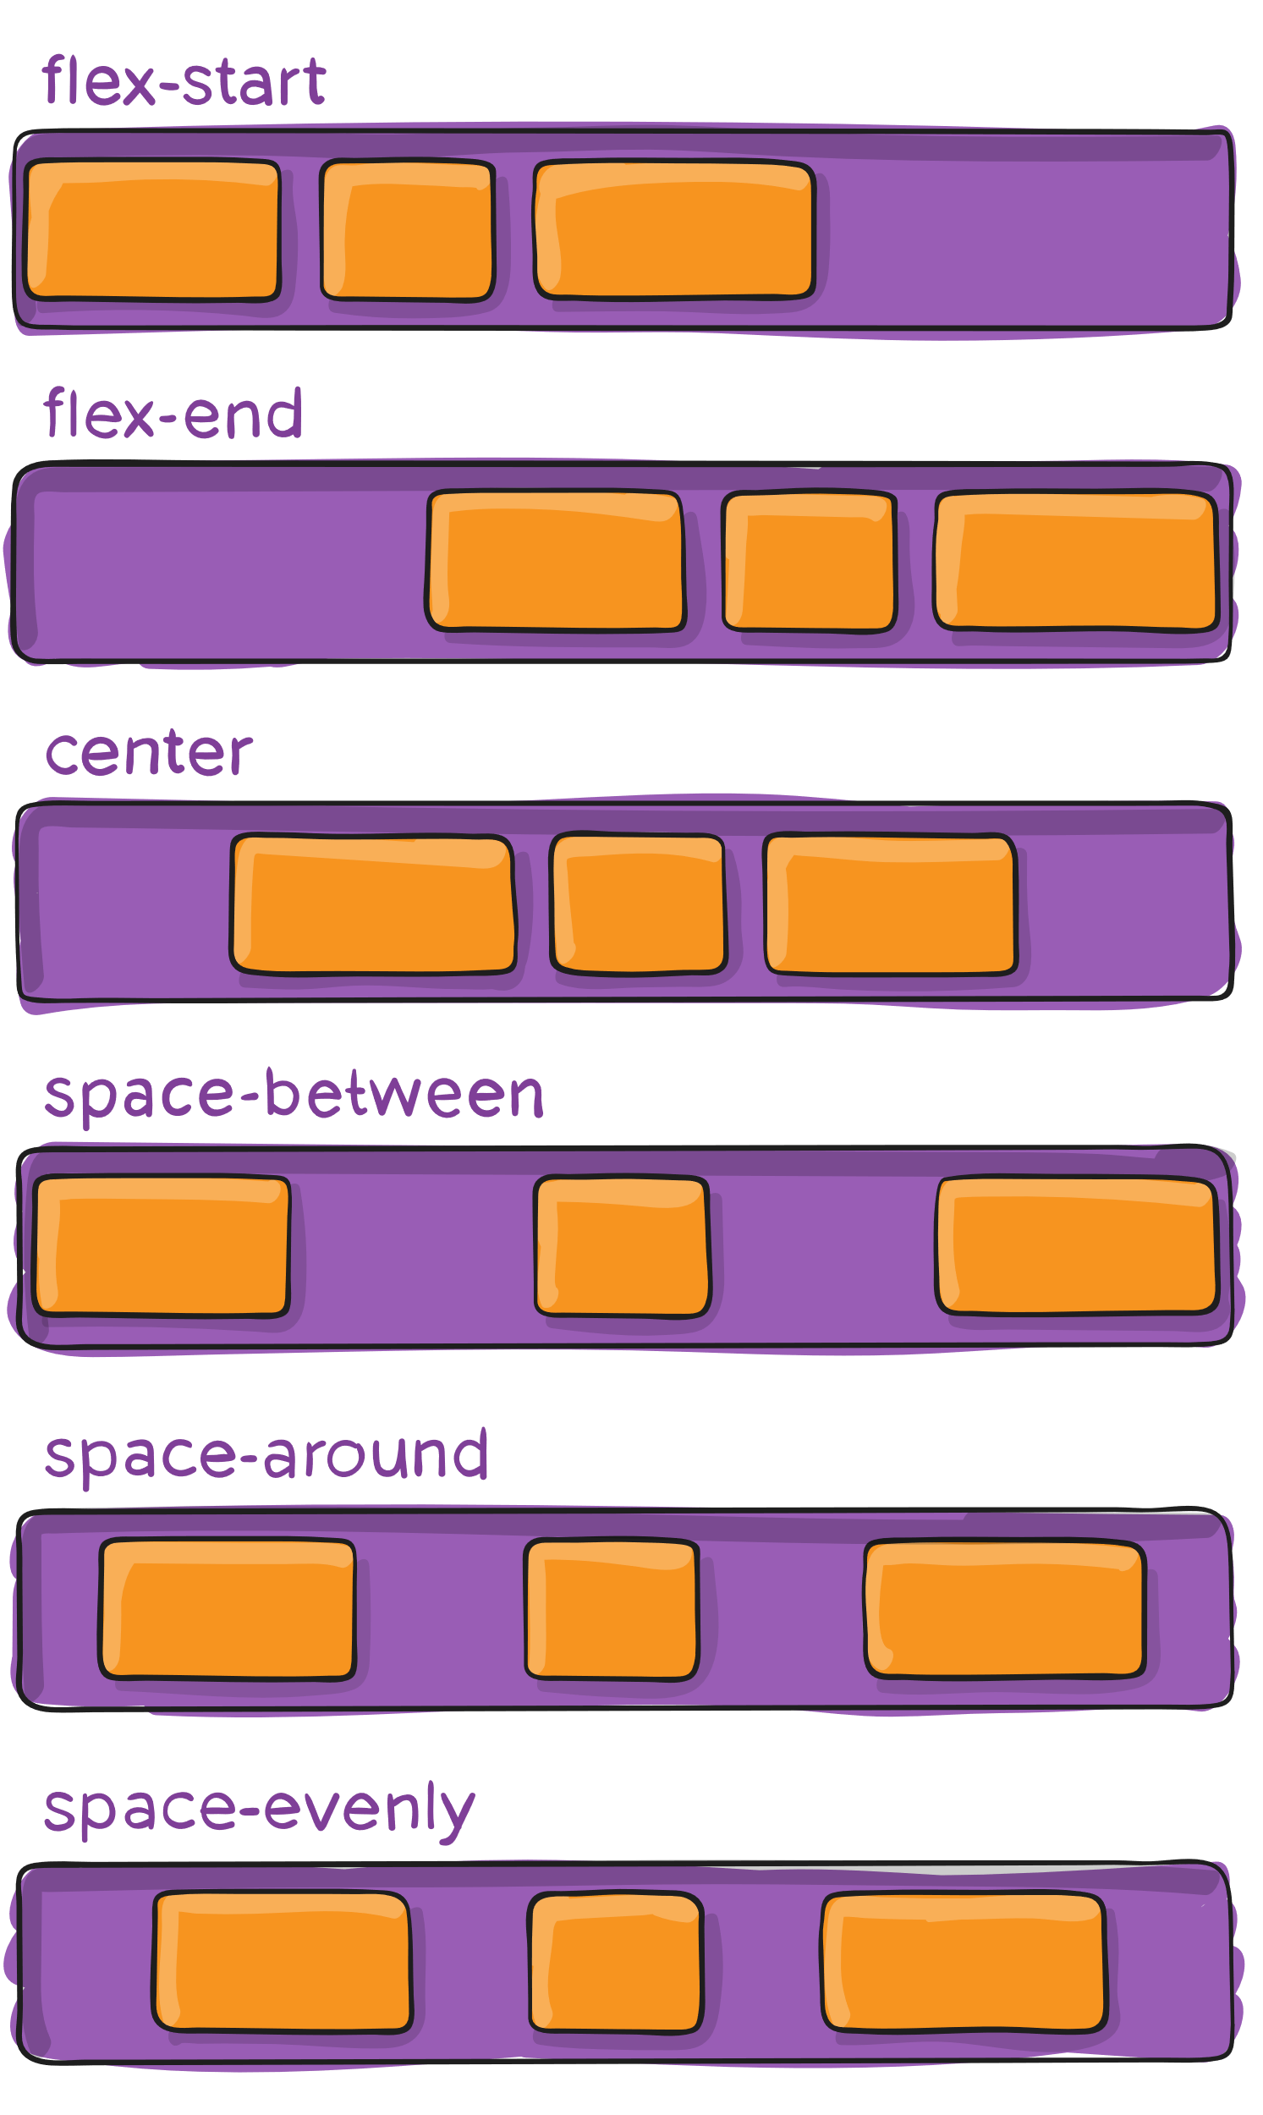
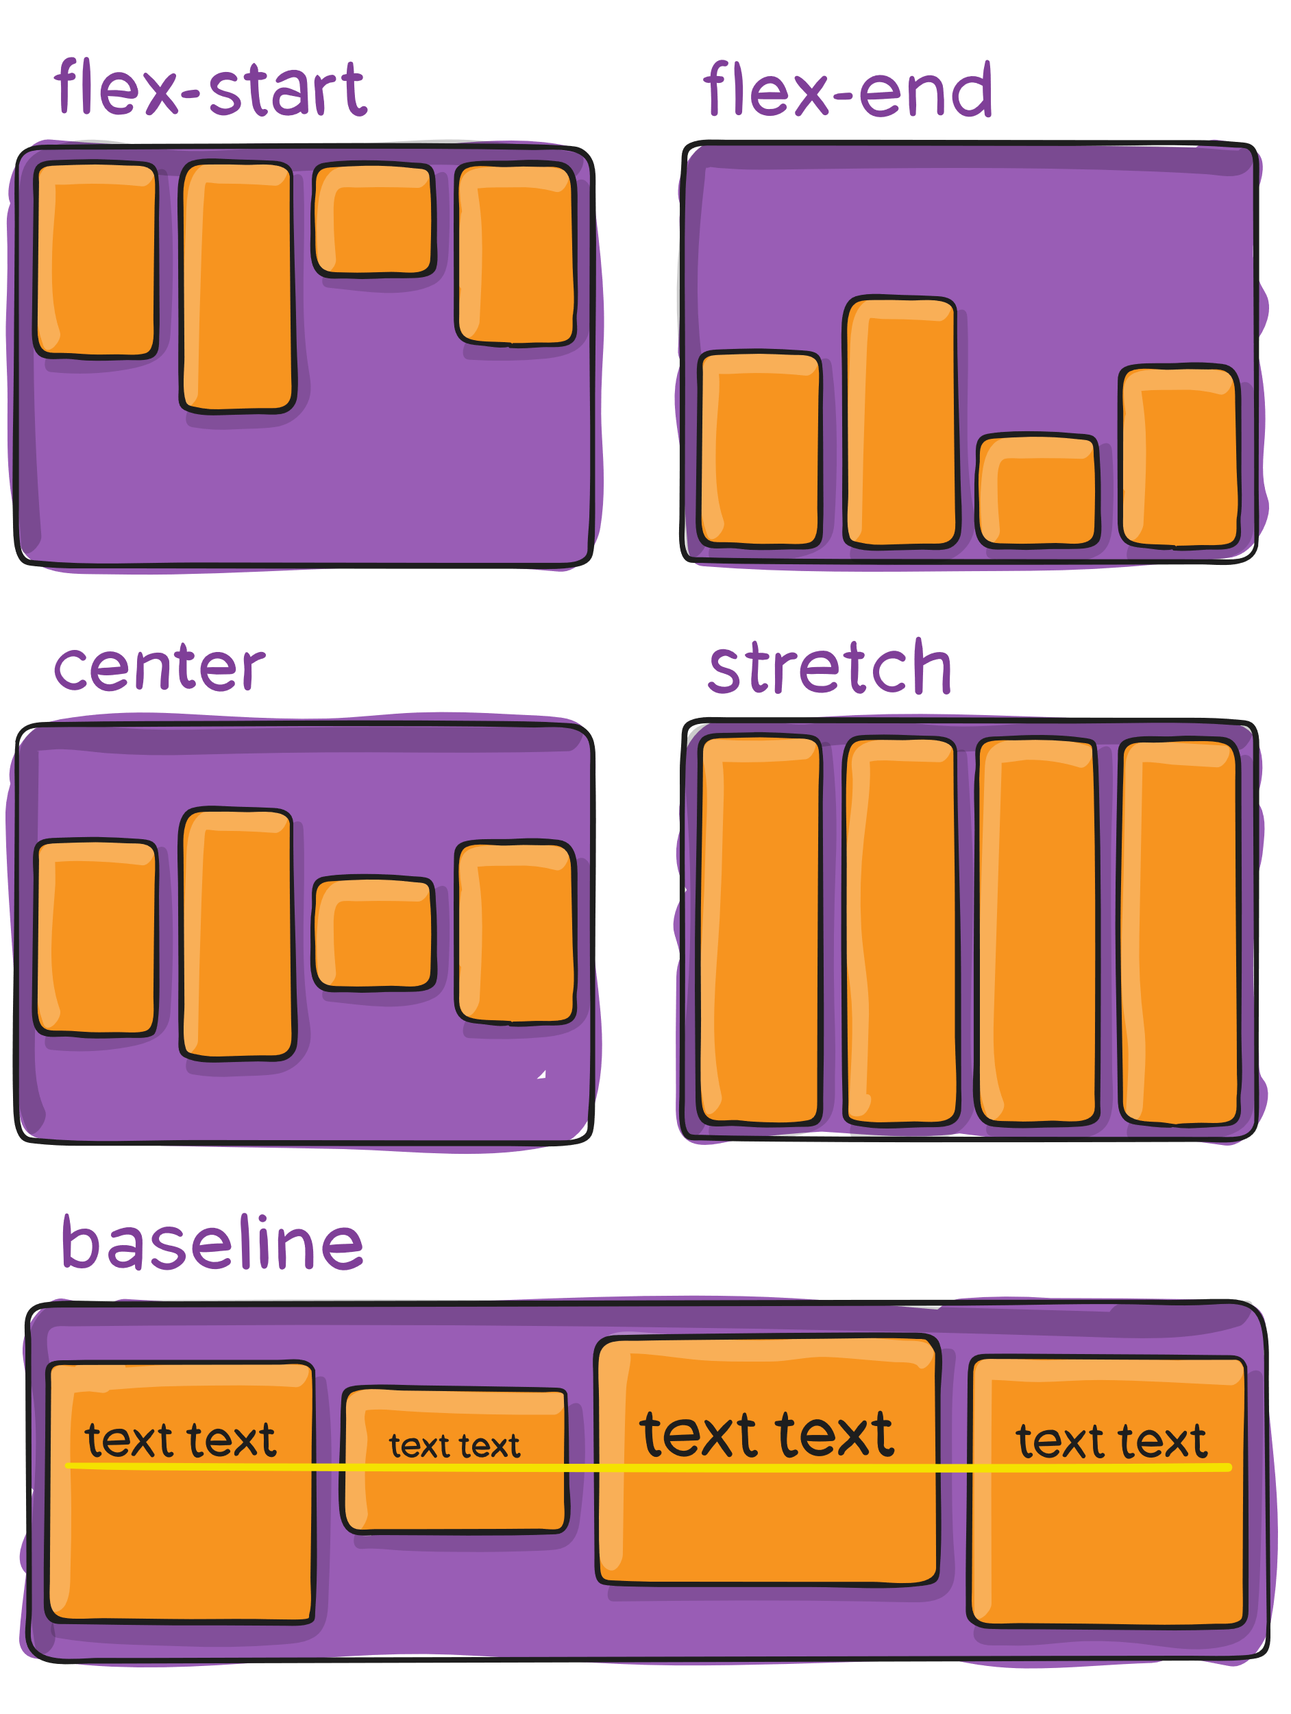
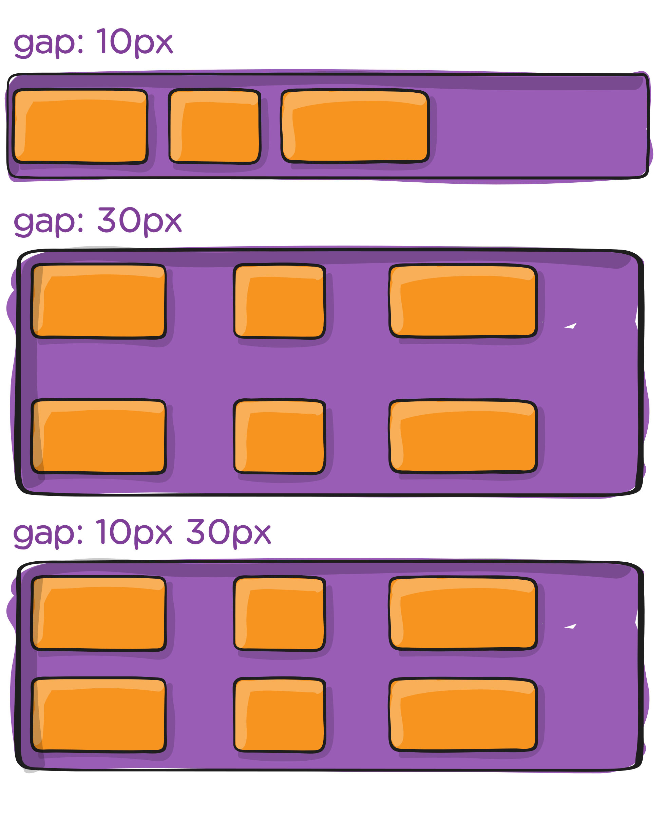
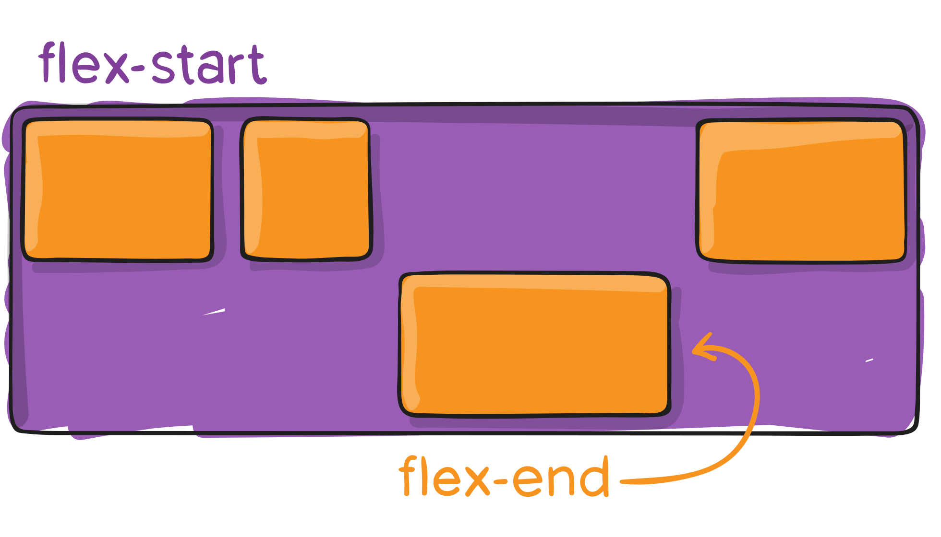
justify-content
صفحه آرایی با Flex
Align-items & align-self
کنترل کننده فضا های خالی در محور اصلی
کنترل کننده فضا های خالی در محور فرعی
gap
کنترل کننده فضا های خالی به صورت کلی

Slide 15
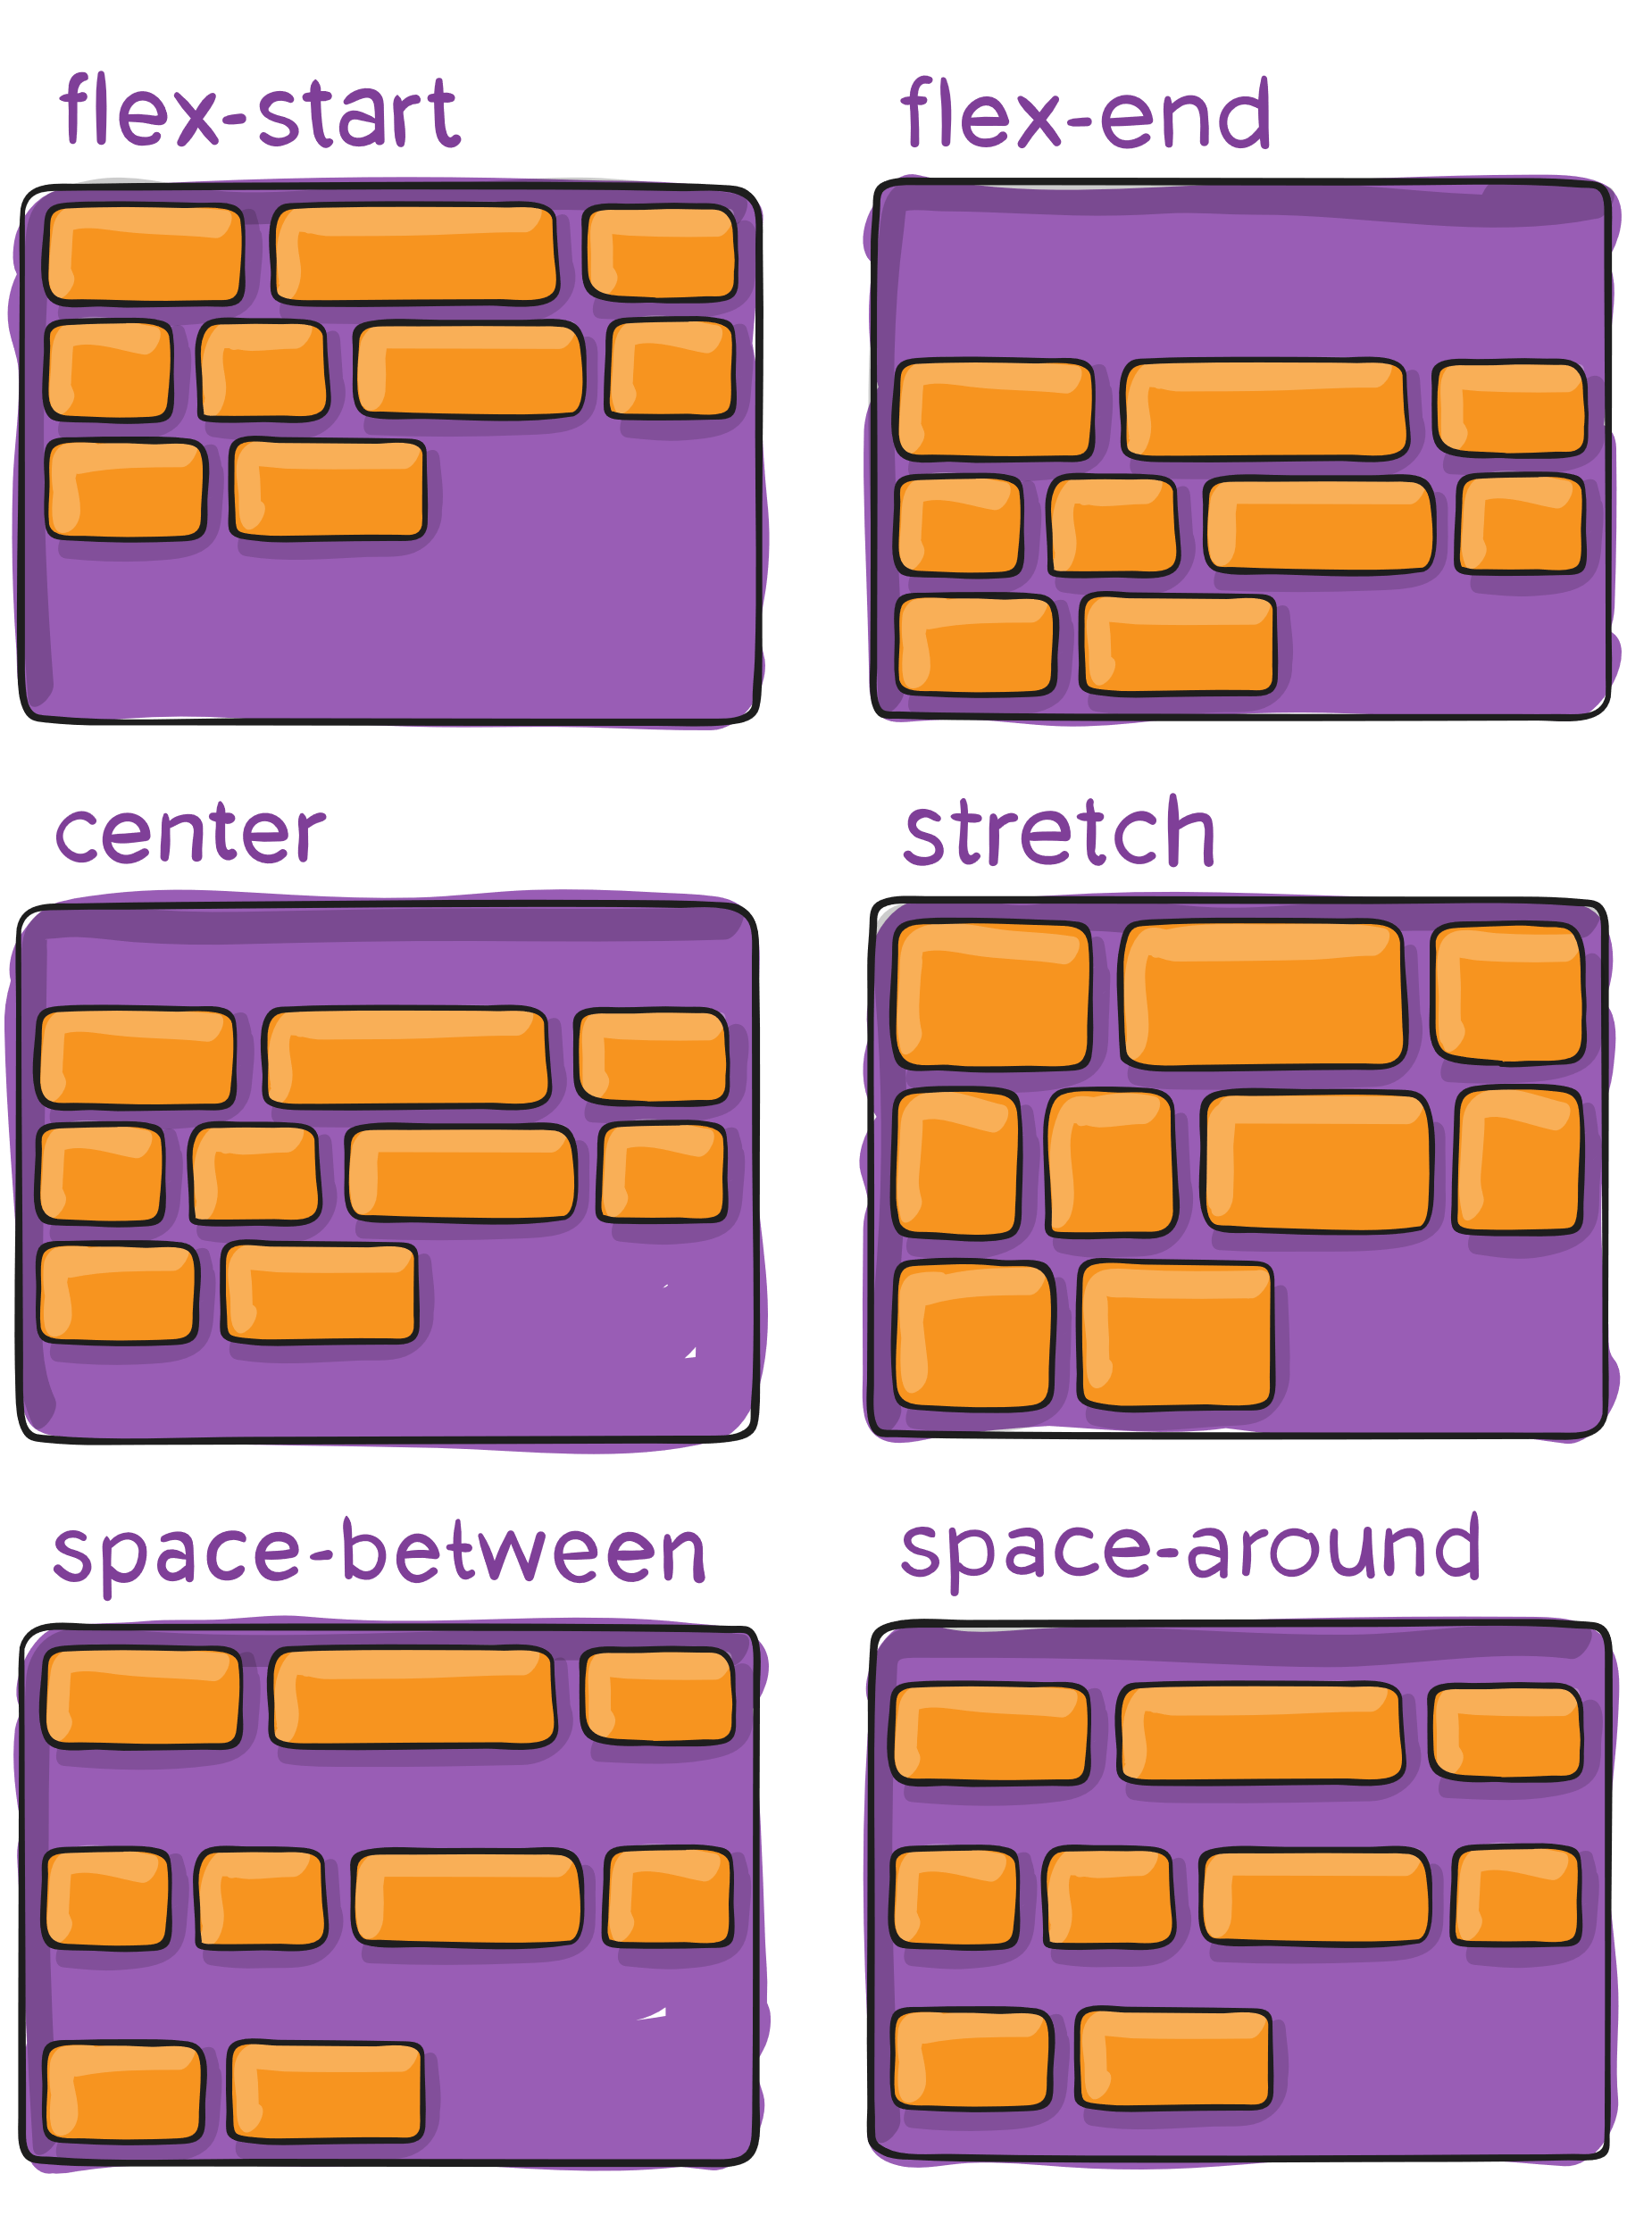
صفحه آرایی با Flex
align-content
کنترل کننده فضای نگهدارنده در محور فرعی

Slide 16
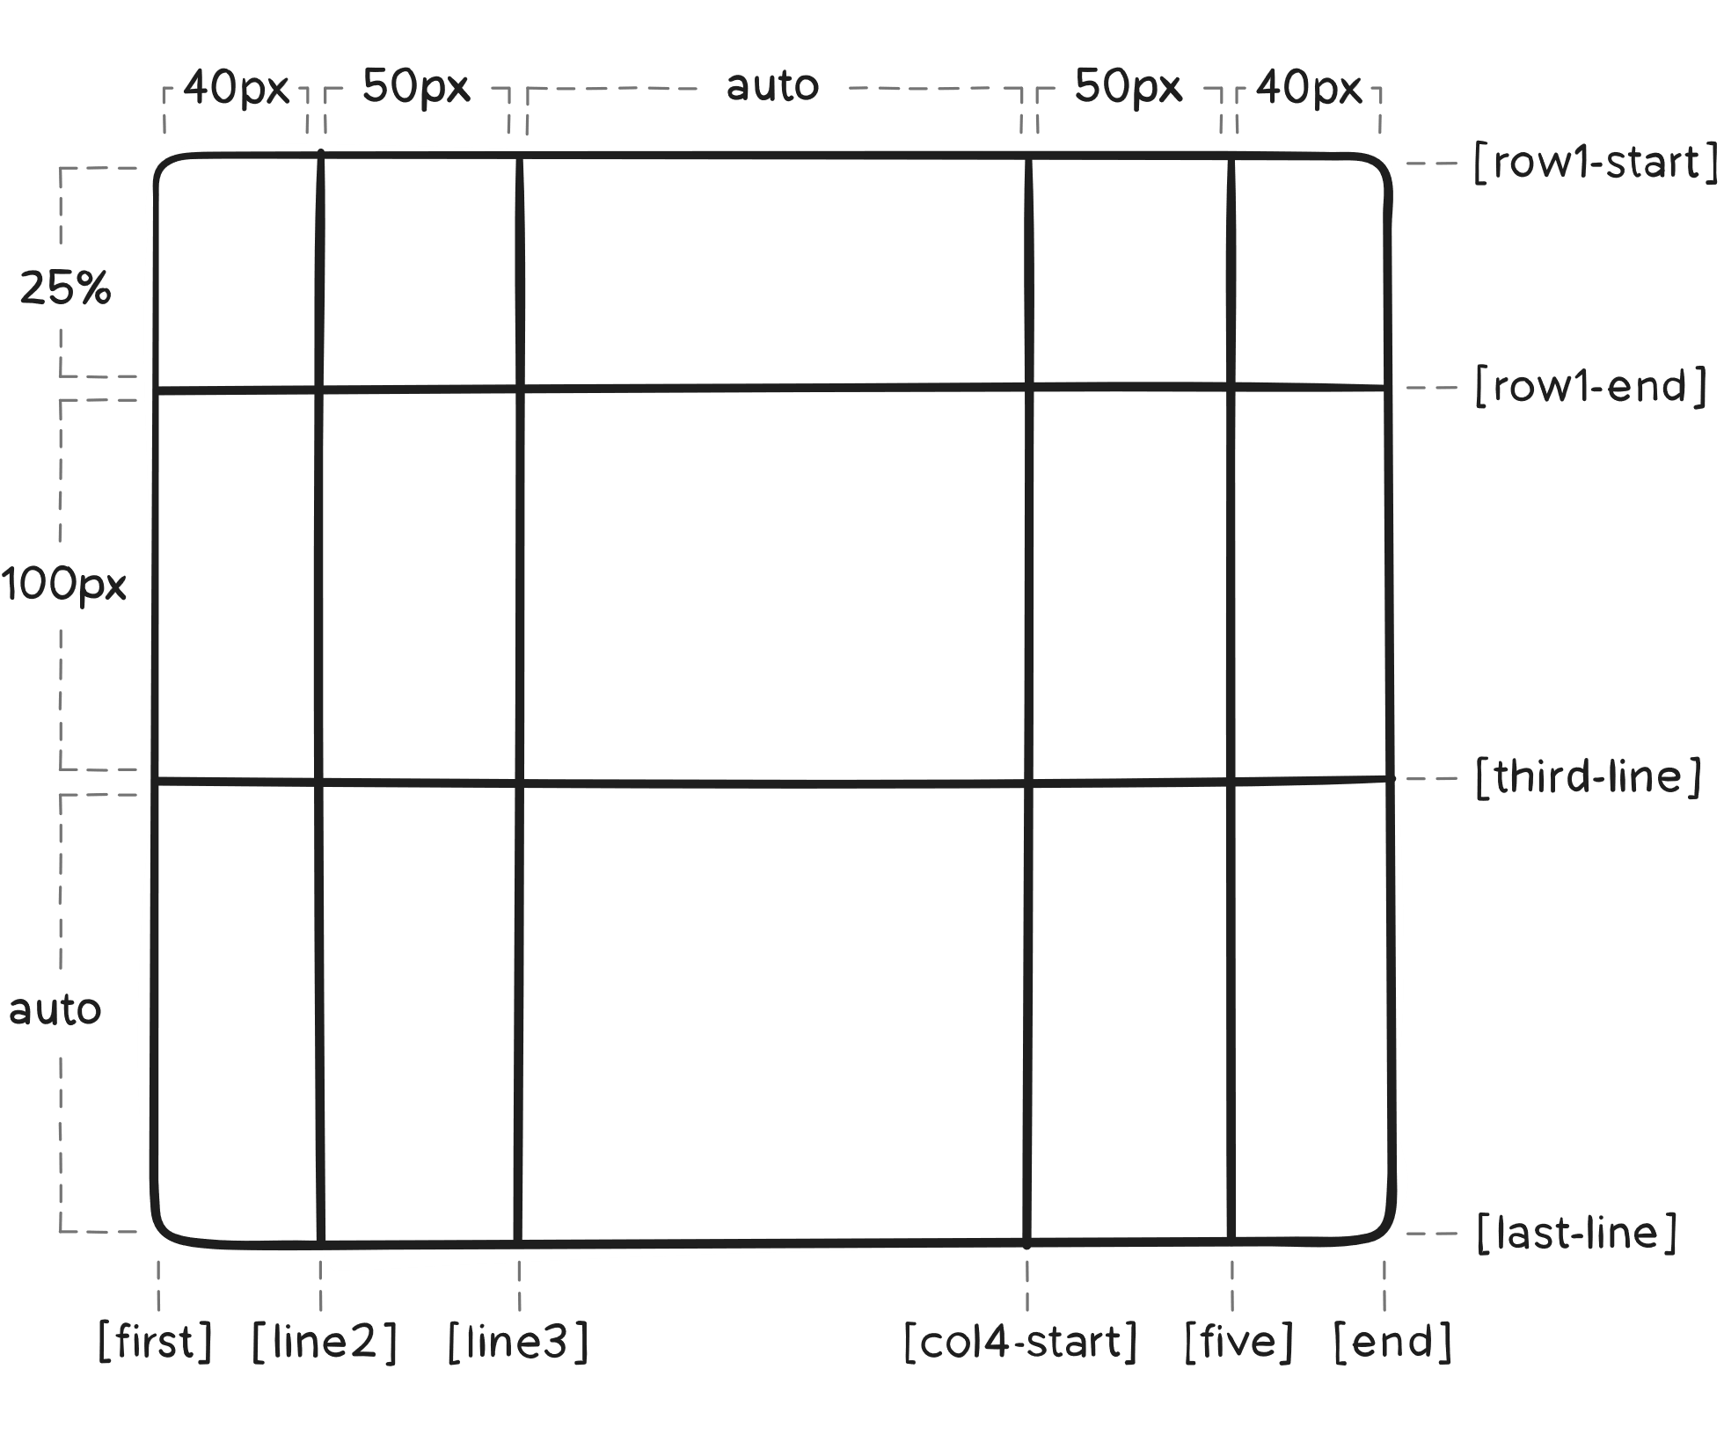
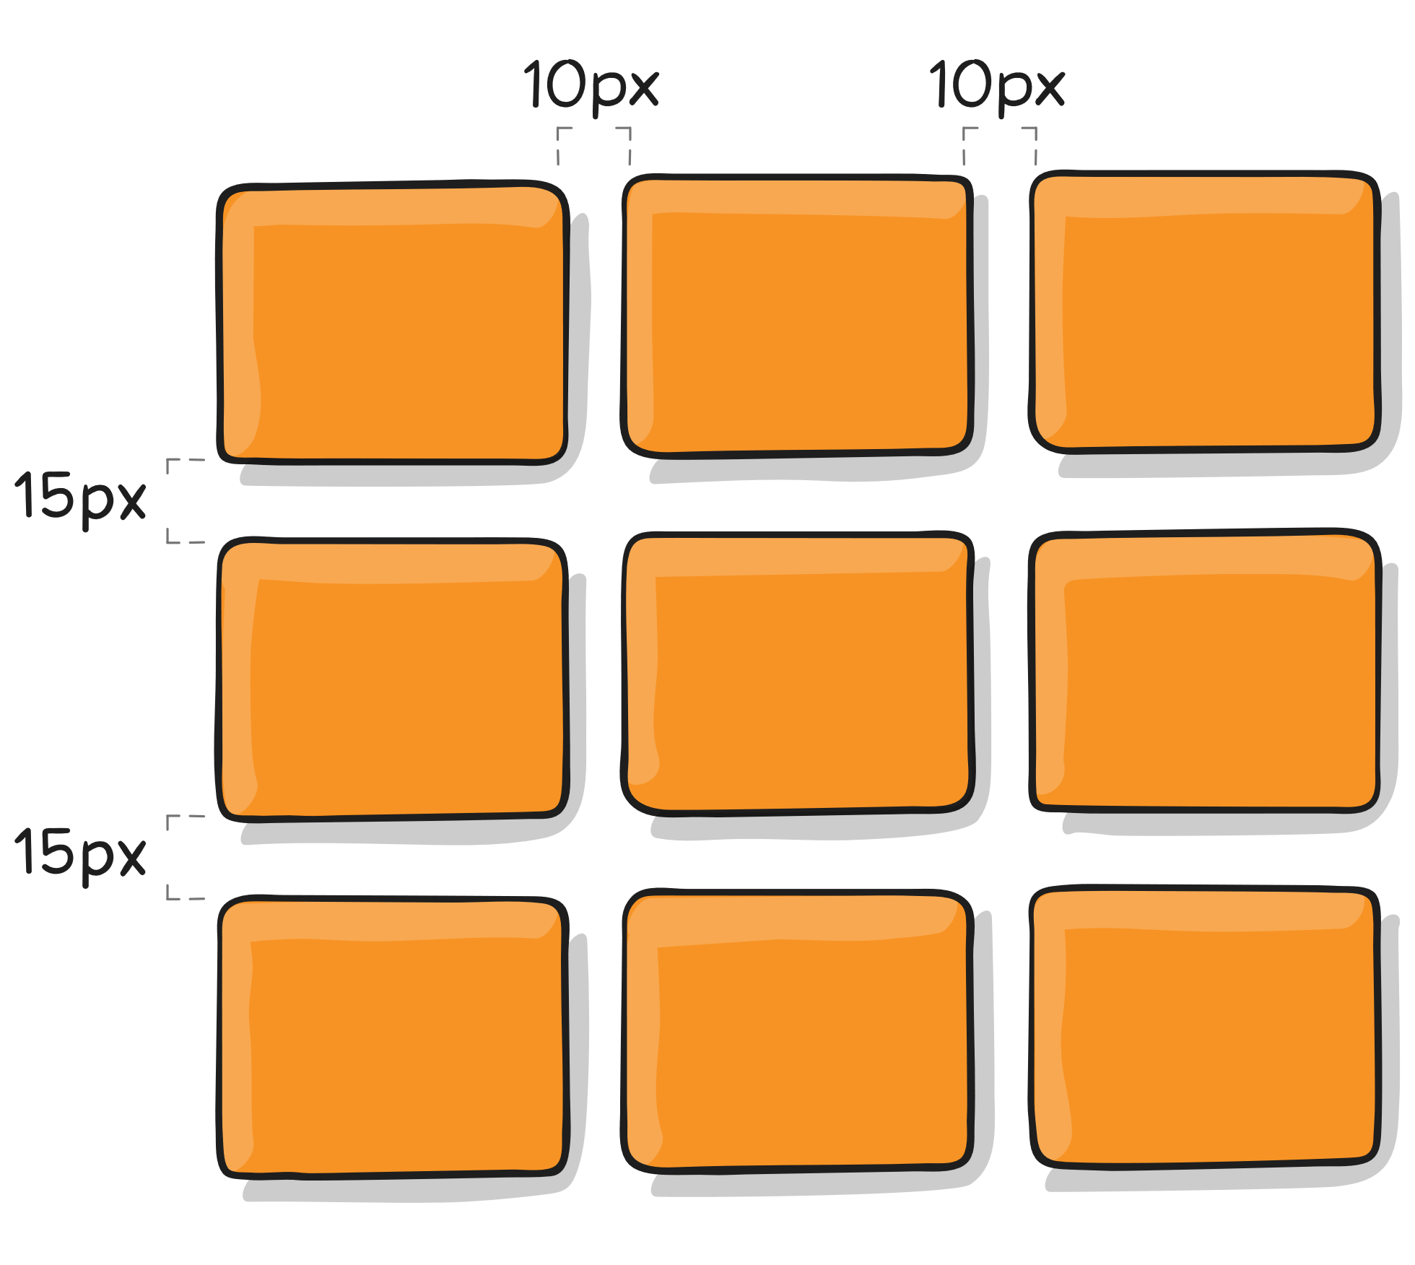
صفحه آرایی با Grid
Grid چیزی جز یه فضای کار نیست
به فضایی که بین خطوط grid شکل میگیرد سلول گفته میشود به فاصله بین سلول ها Gap گفته میشود

Slide 17
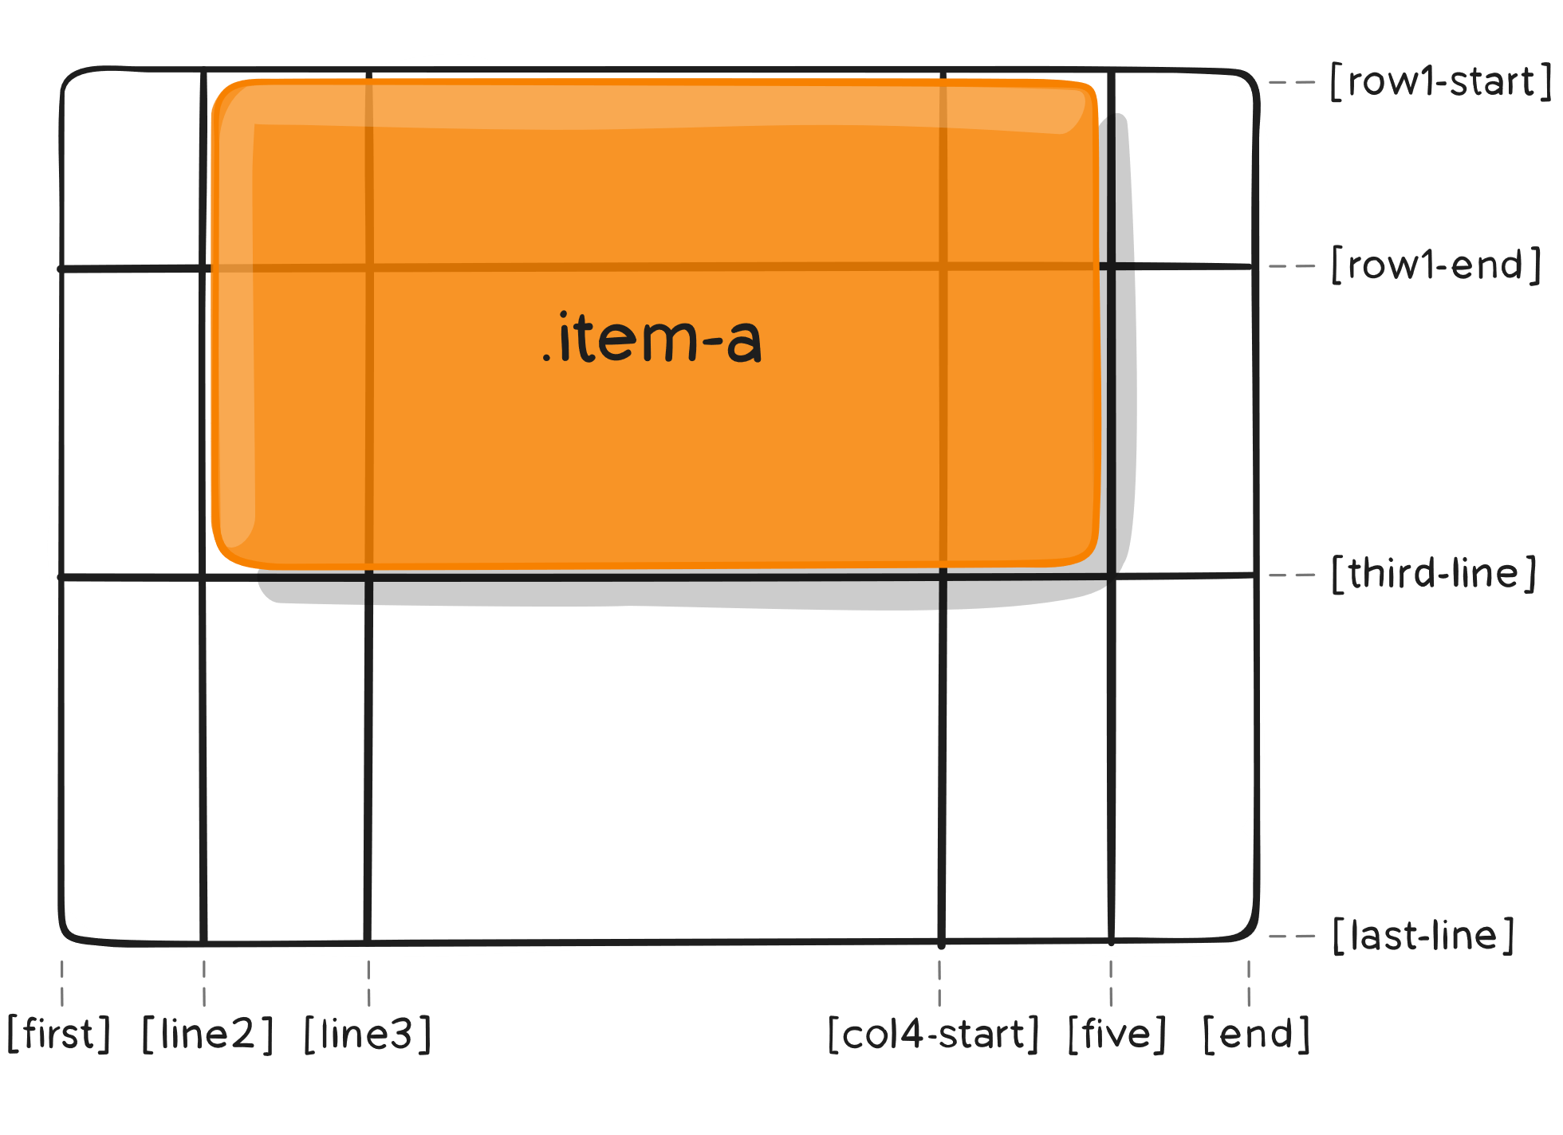
صفحه آرایی با Grid
بعد از ساخت فضای کار المان های خود را در آن قرار میدهیم

Slide 18
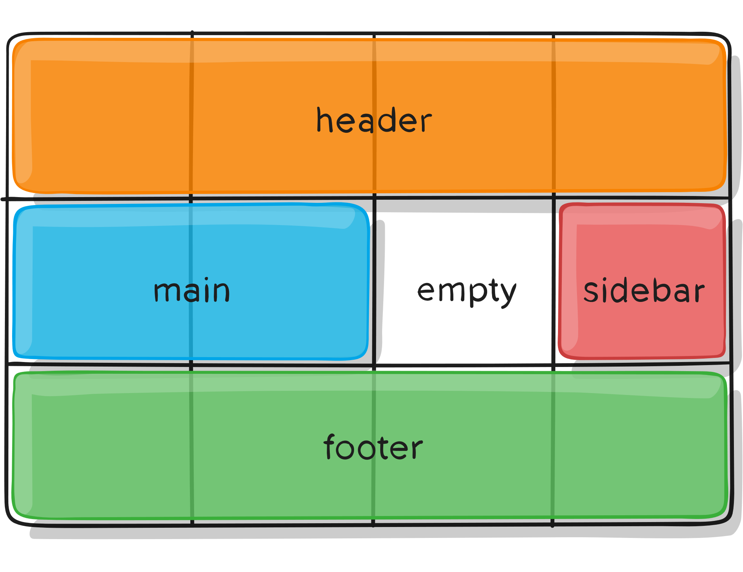
صفحه آرایی با Grid
صفحه آرایی را با GRIDبسیار راحت میتوان انجام داد

Slide 19
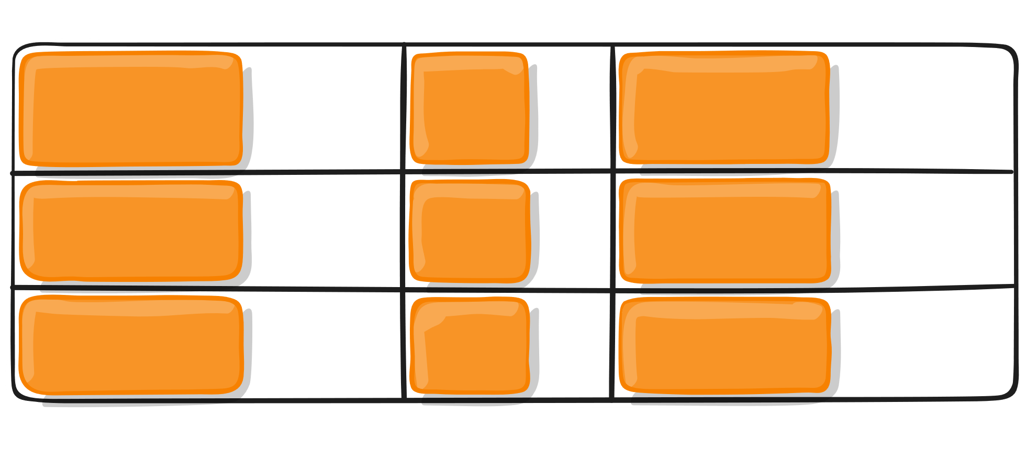
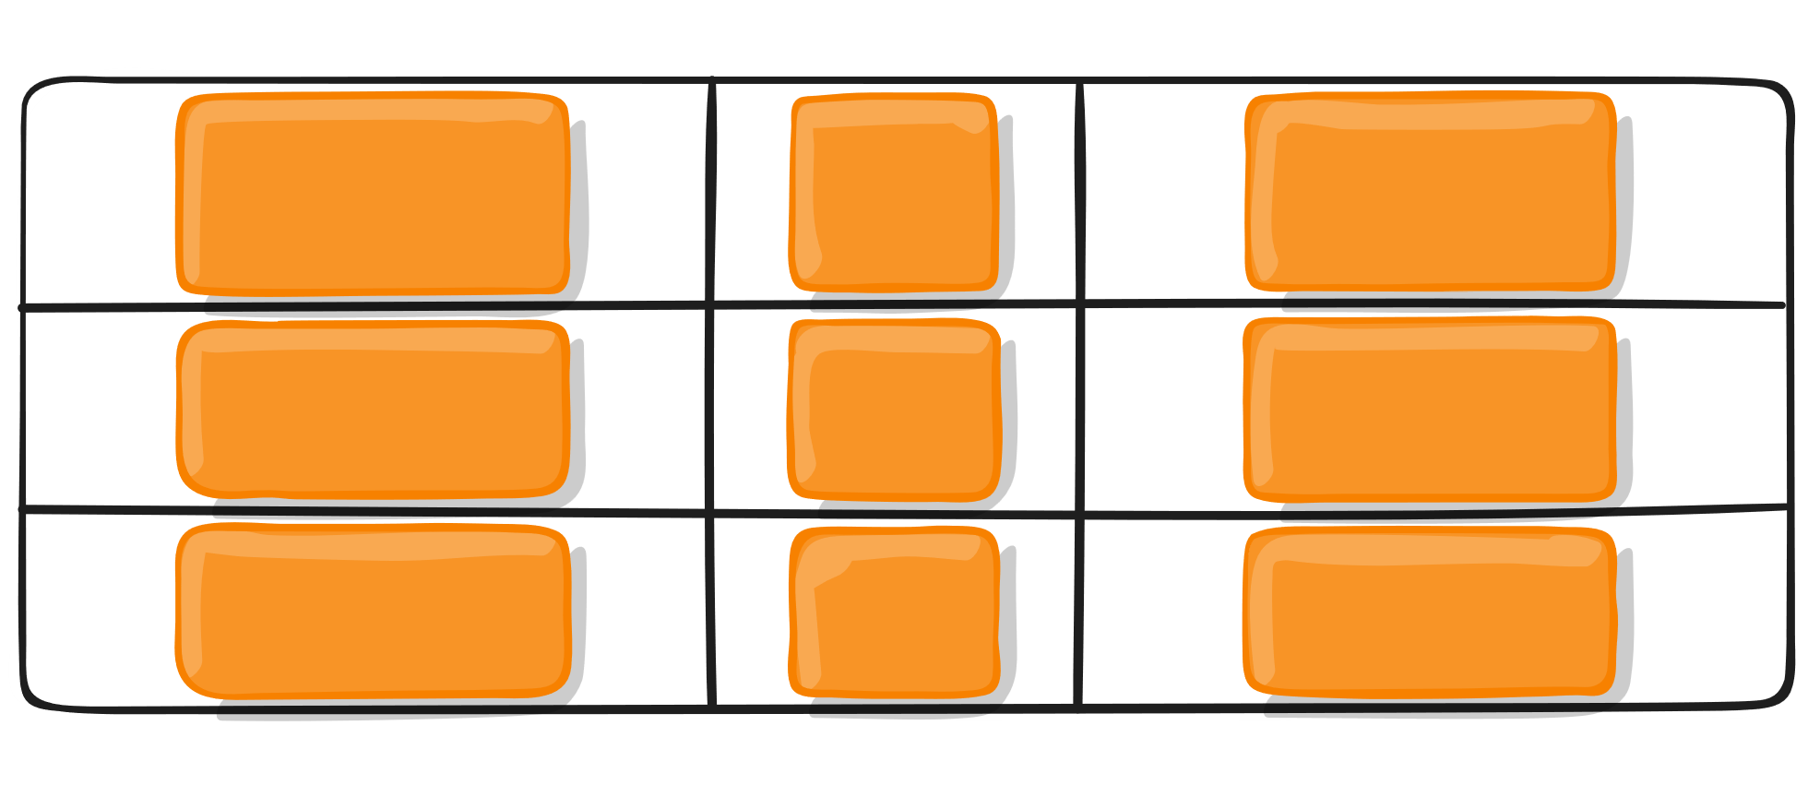
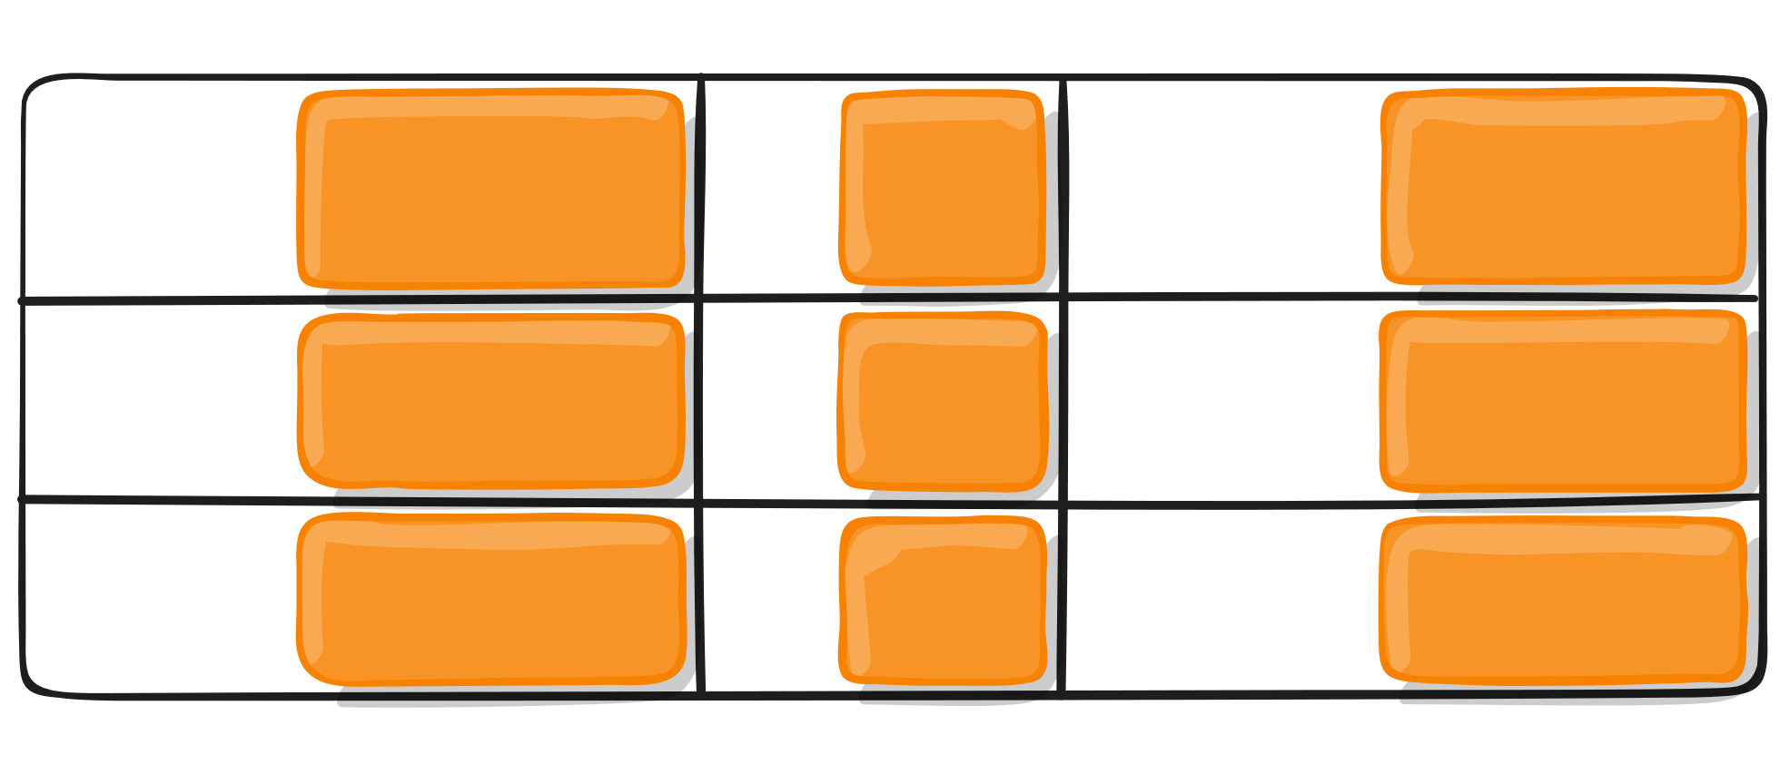
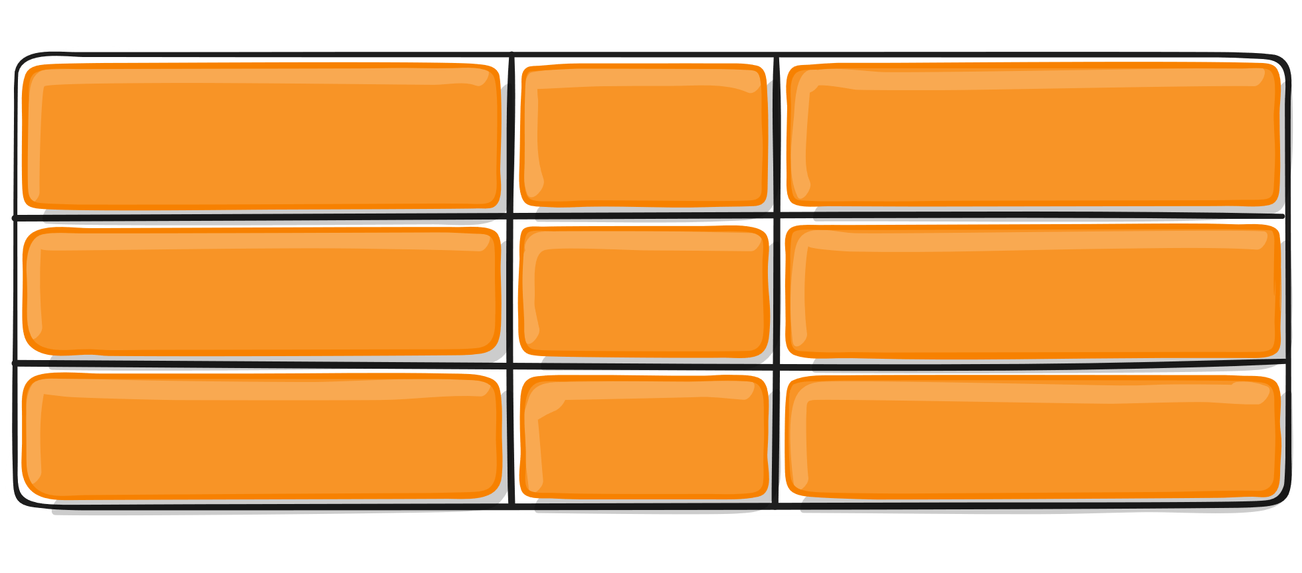
.container { justify-items: start; }
صفحه آرایی با Grid
.container { justify-items: center; }
.container { justify-items: end; }
.container { justify-items: stretch; }
تعیین مکان المان ها در سلول به صورت افقی

Slide 20
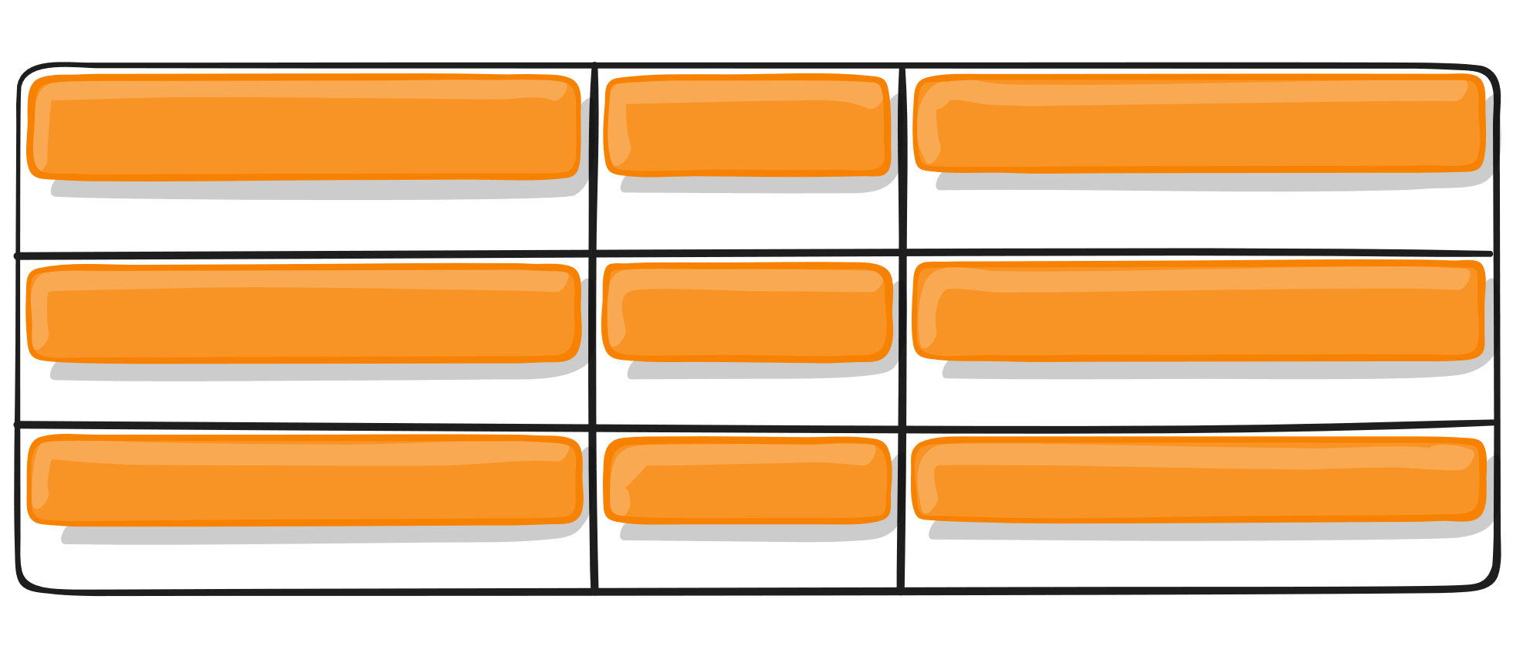
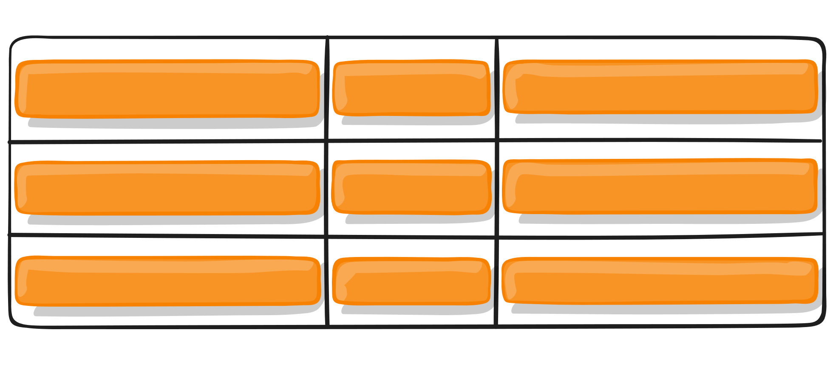
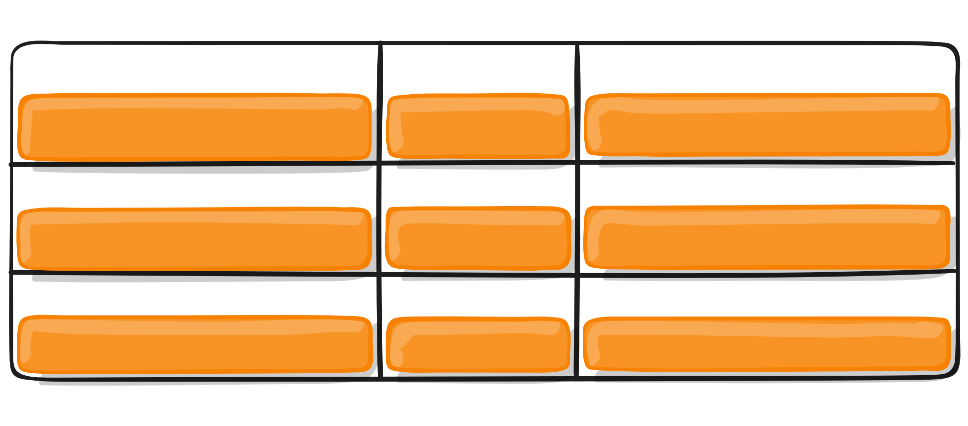
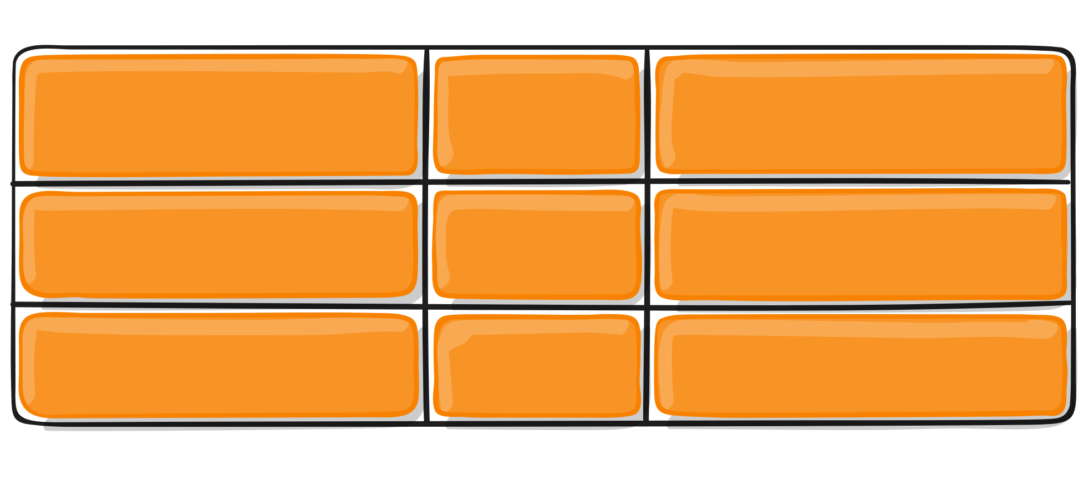
.container {align-items: start; }
صفحه آرایی با Grid
.container {align-items: center; }
.container {align-items: end; }
.container {align-items: stretch; }
تعیین مکان المان ها در سلول به صورت عمودی

Slide 21



.container {align-items: start; }
صفحه آرایی با Grid
.container {align-items: center; }
.container {align-items: end; }
.container {align-items: stretch; }
تعیین مکان المان ها در سلول به صورت عمودی

Slide 22
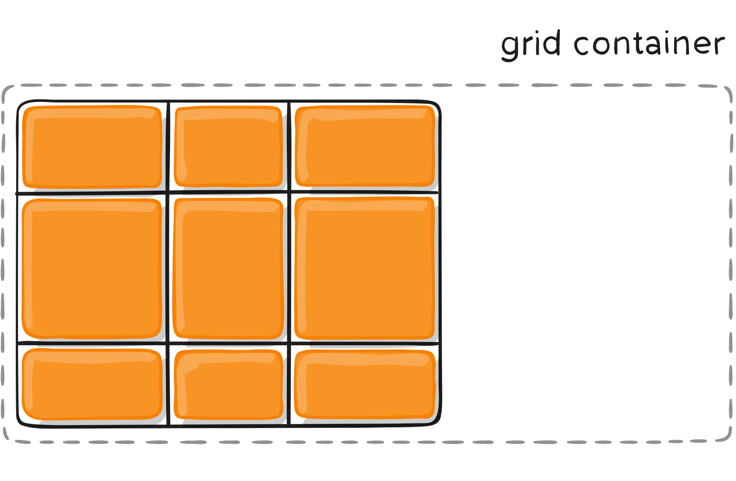
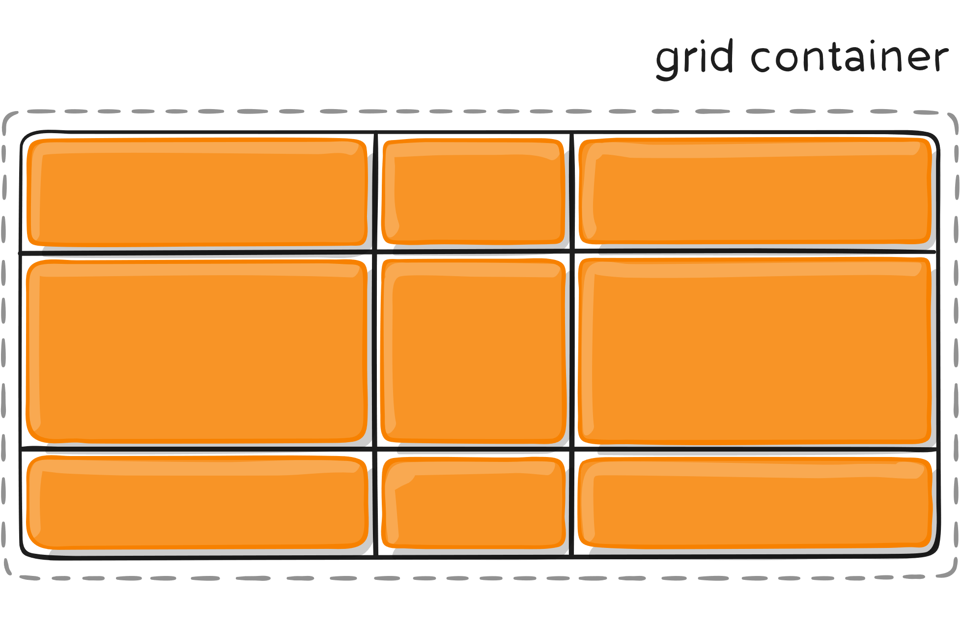
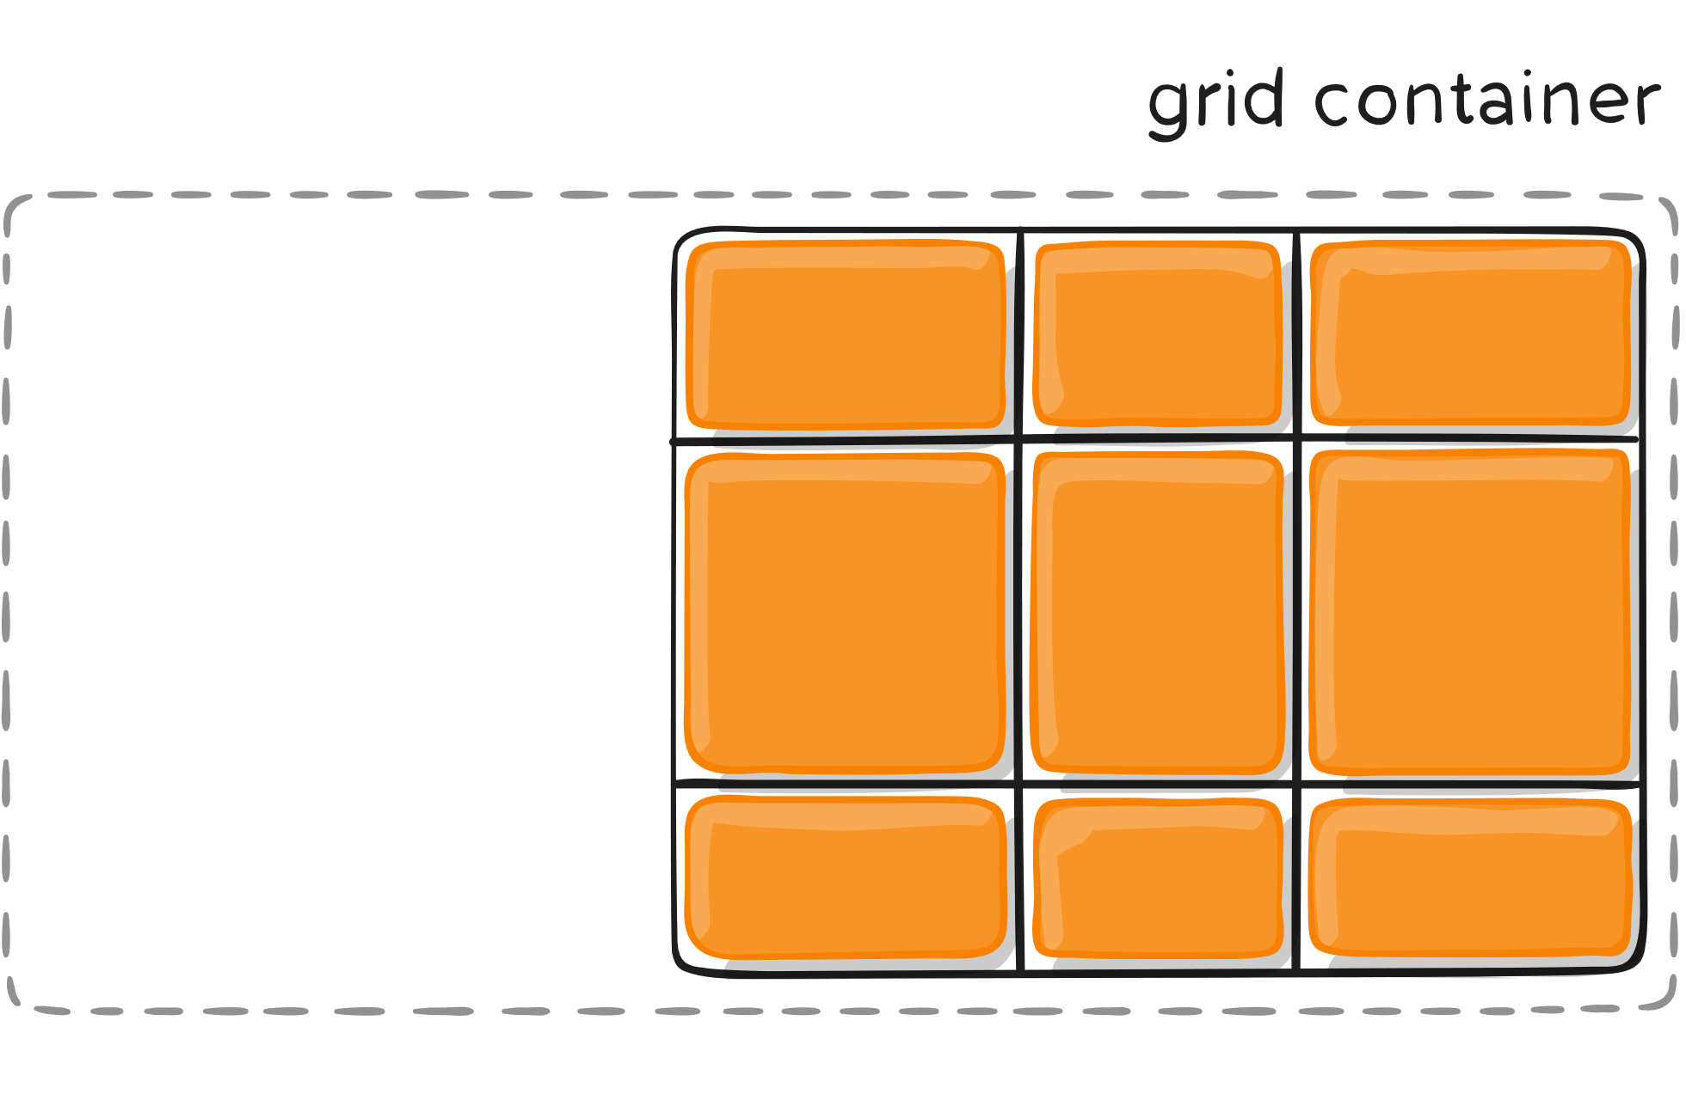
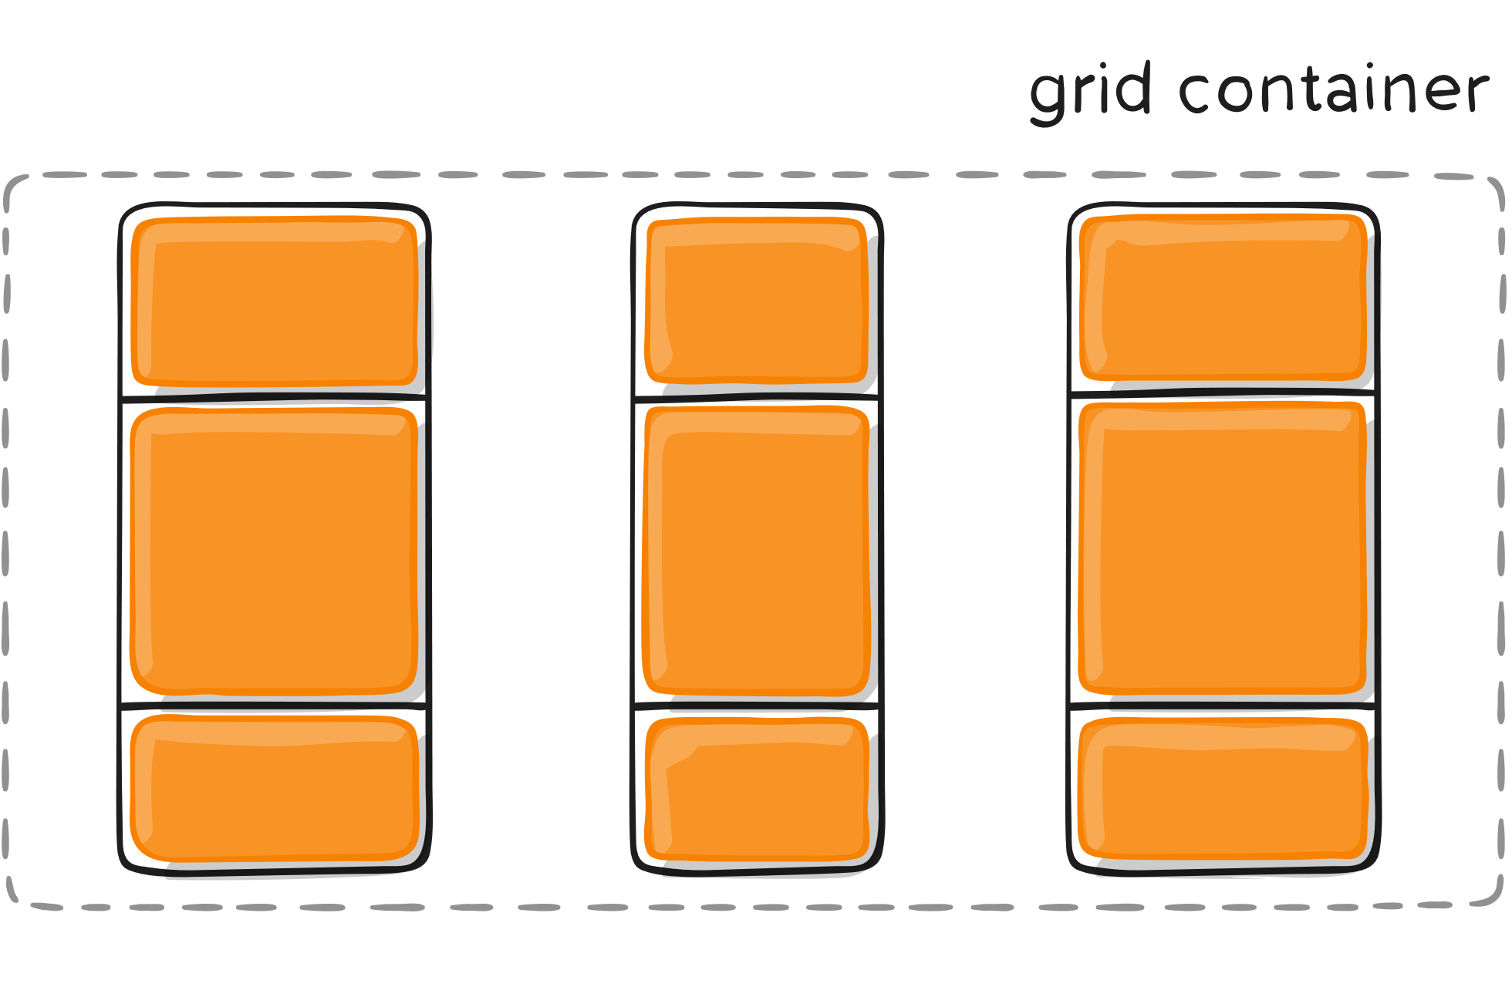
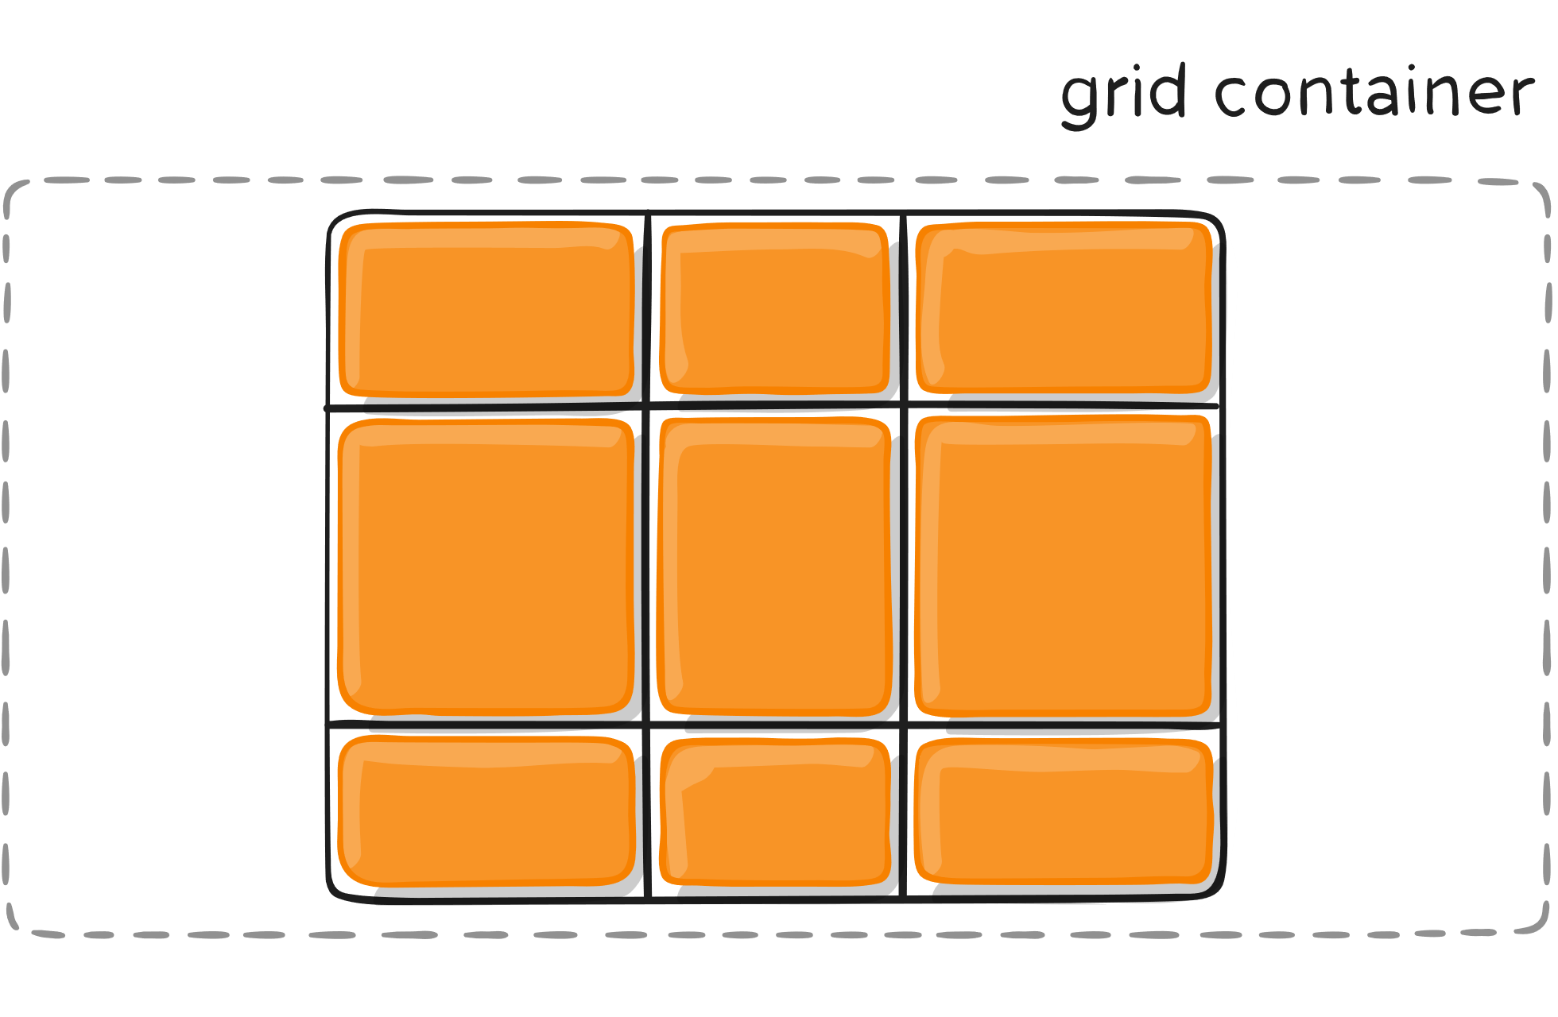
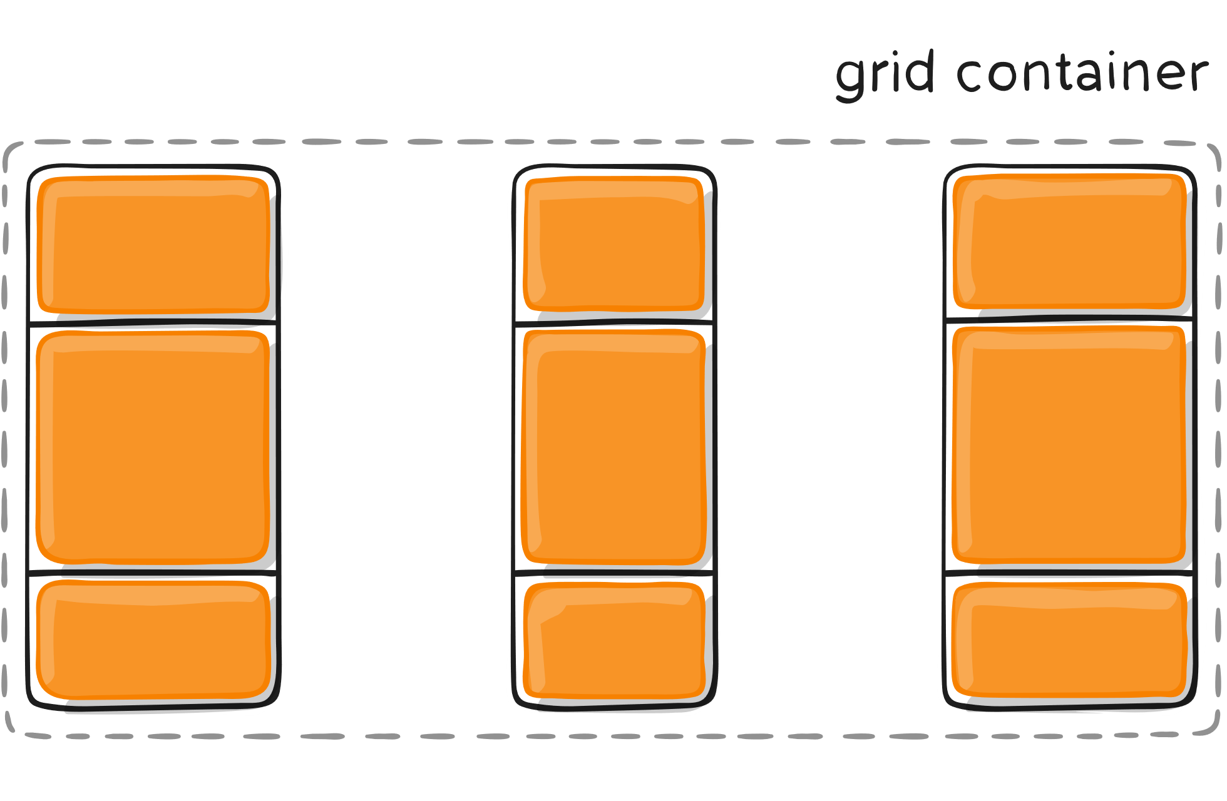
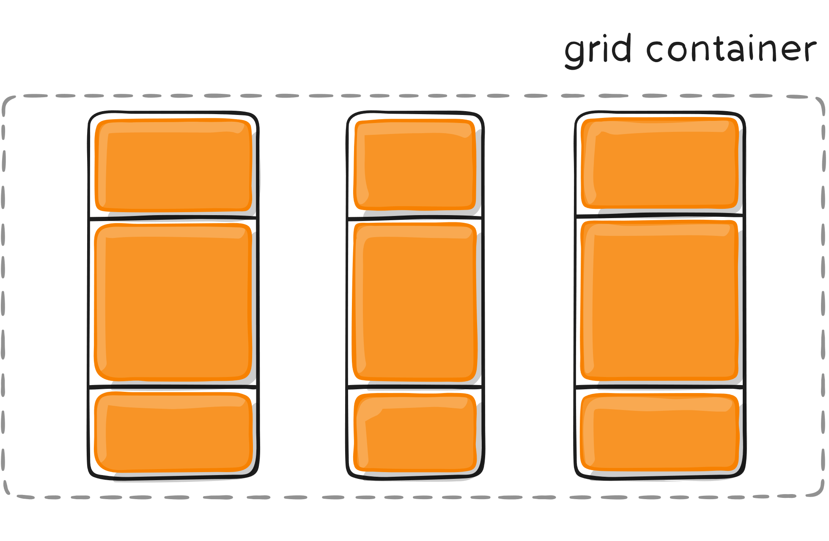
صفحه آرایی با Grid
تعیین مکان کانتینر در فضای گرید به صورت افقی
justify-content

Slide 23
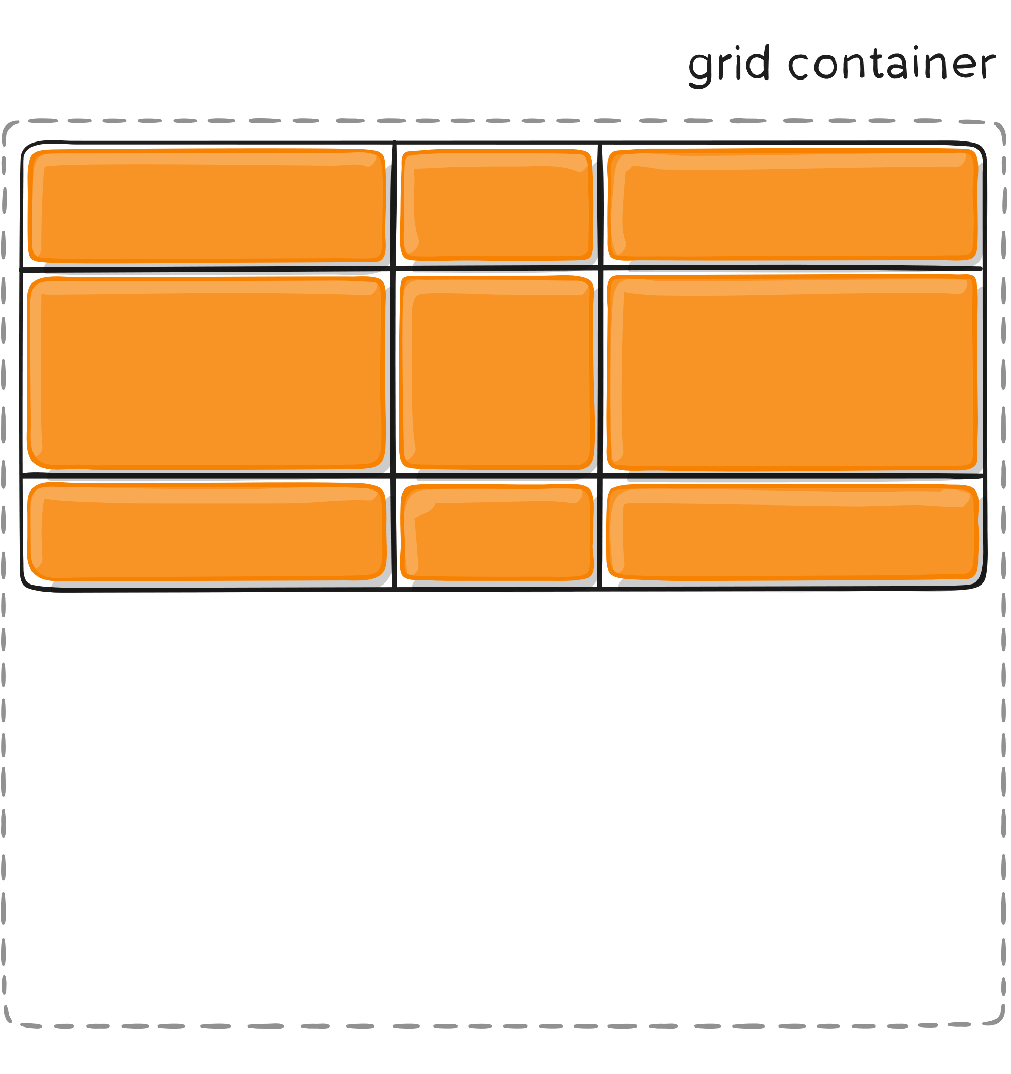
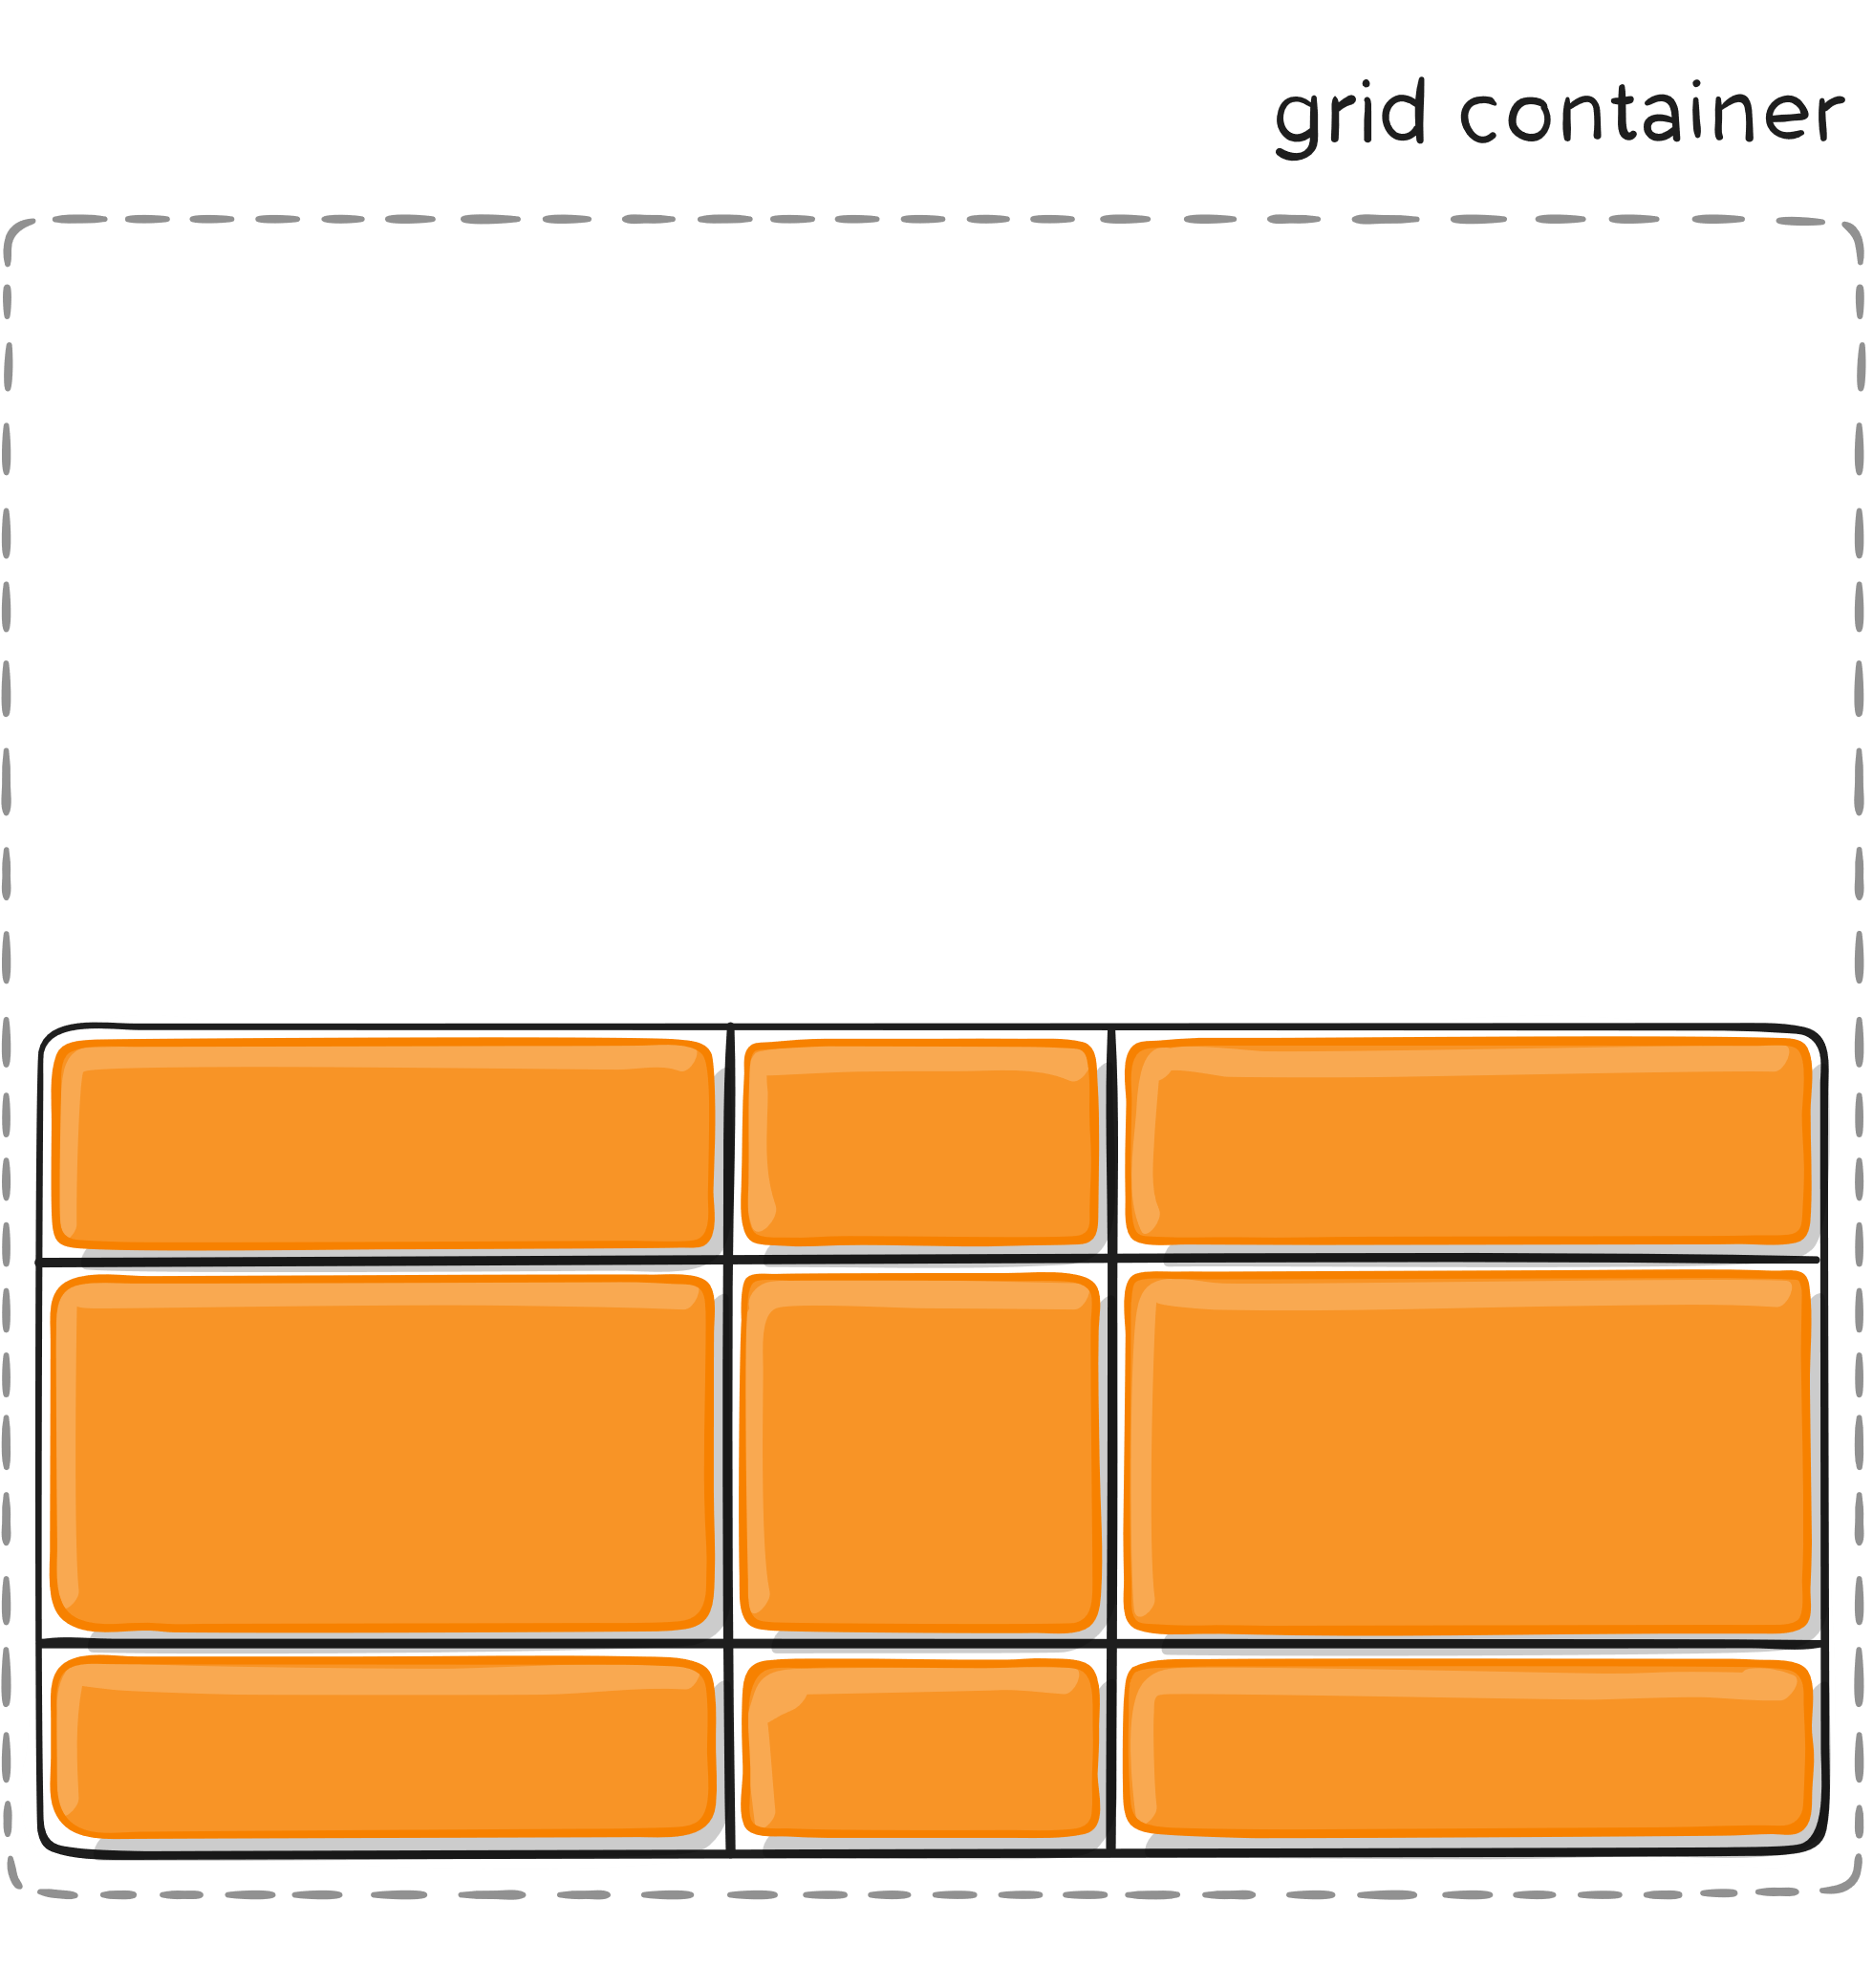
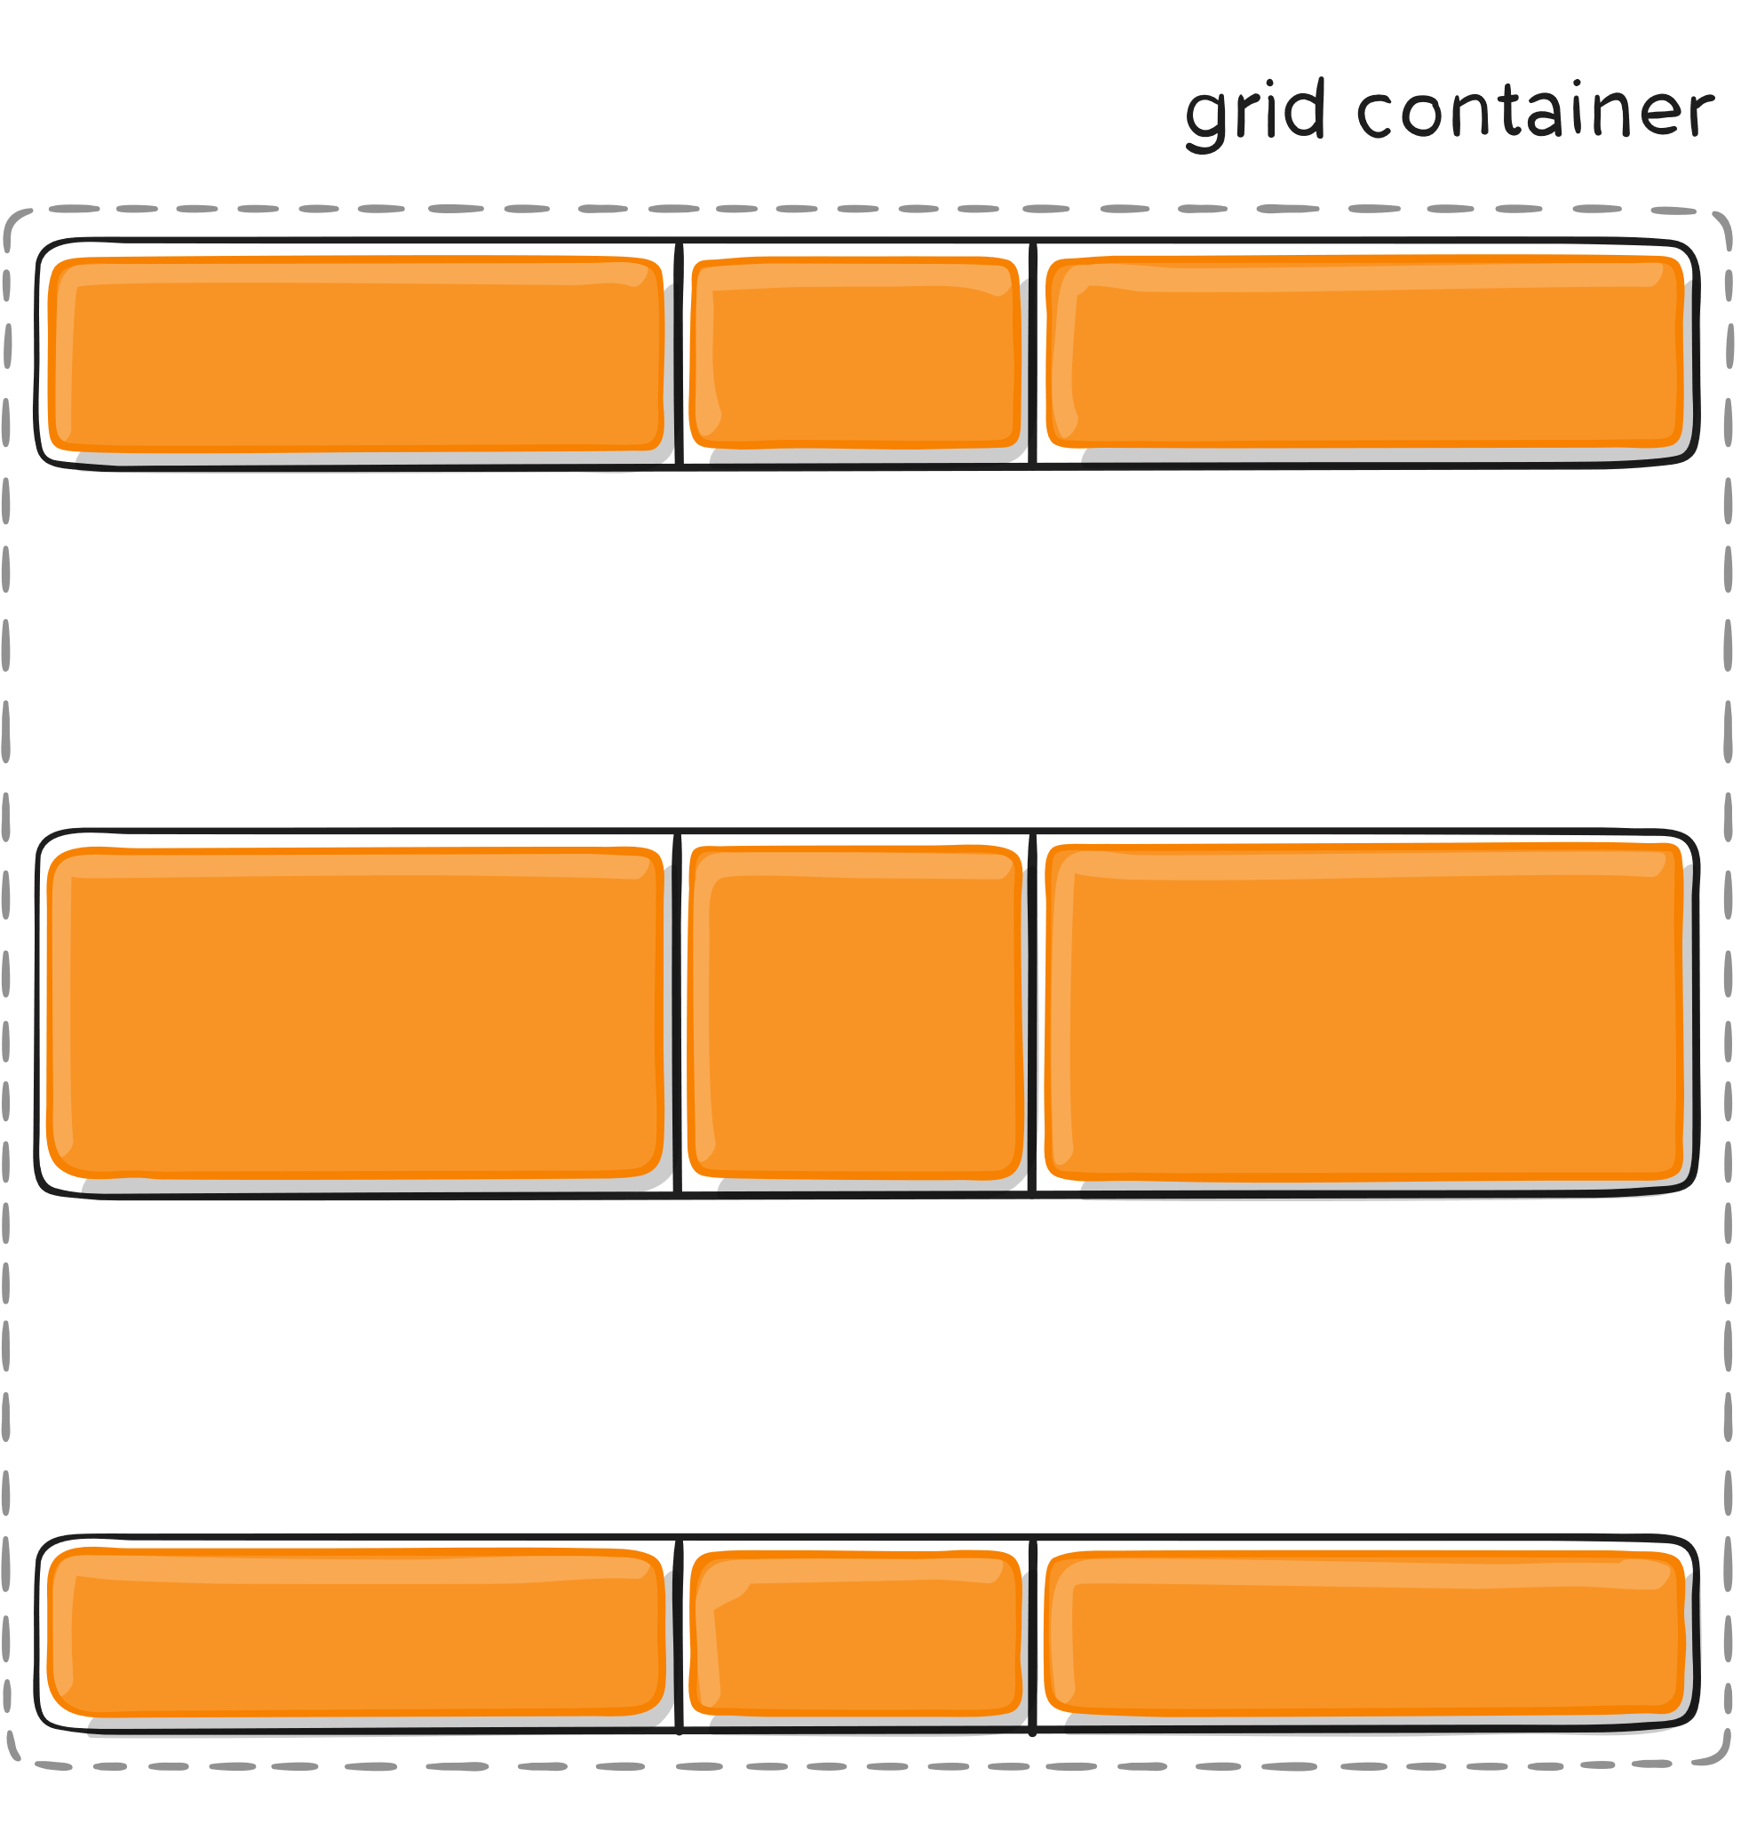
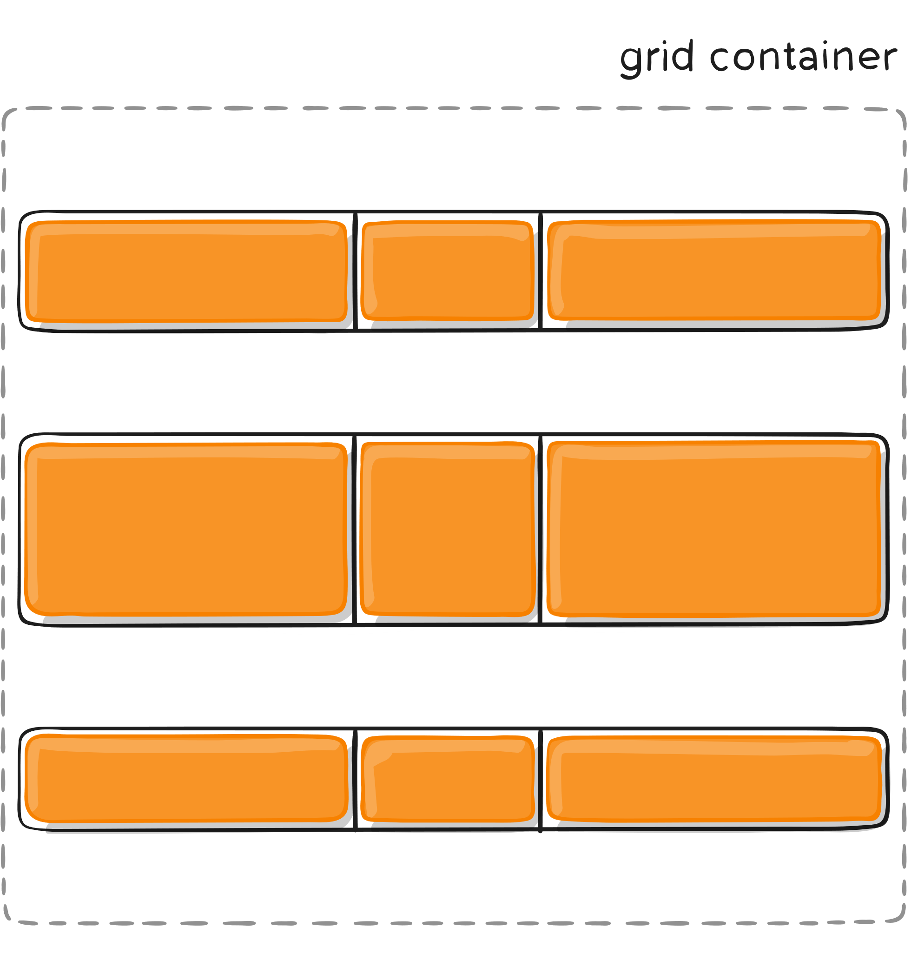
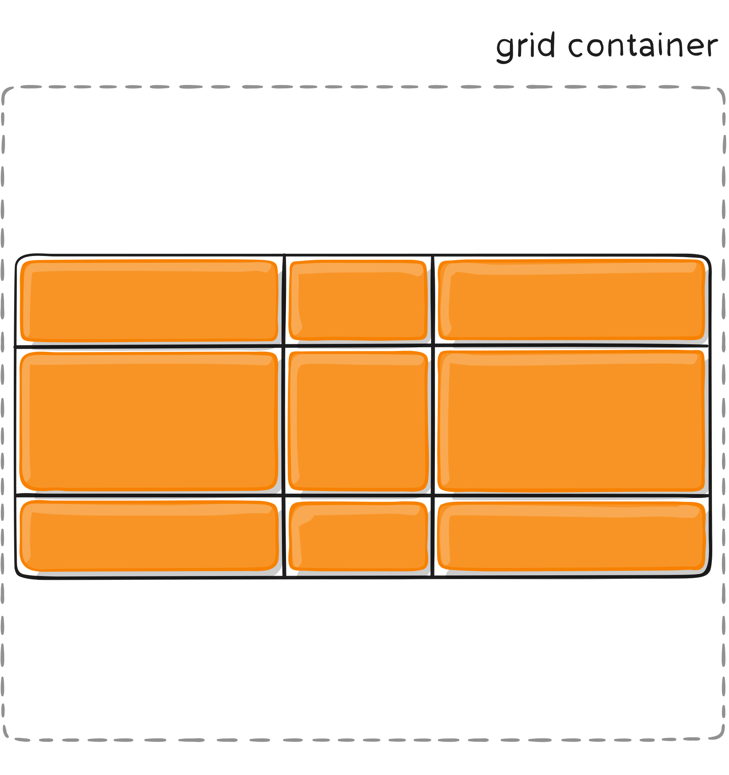
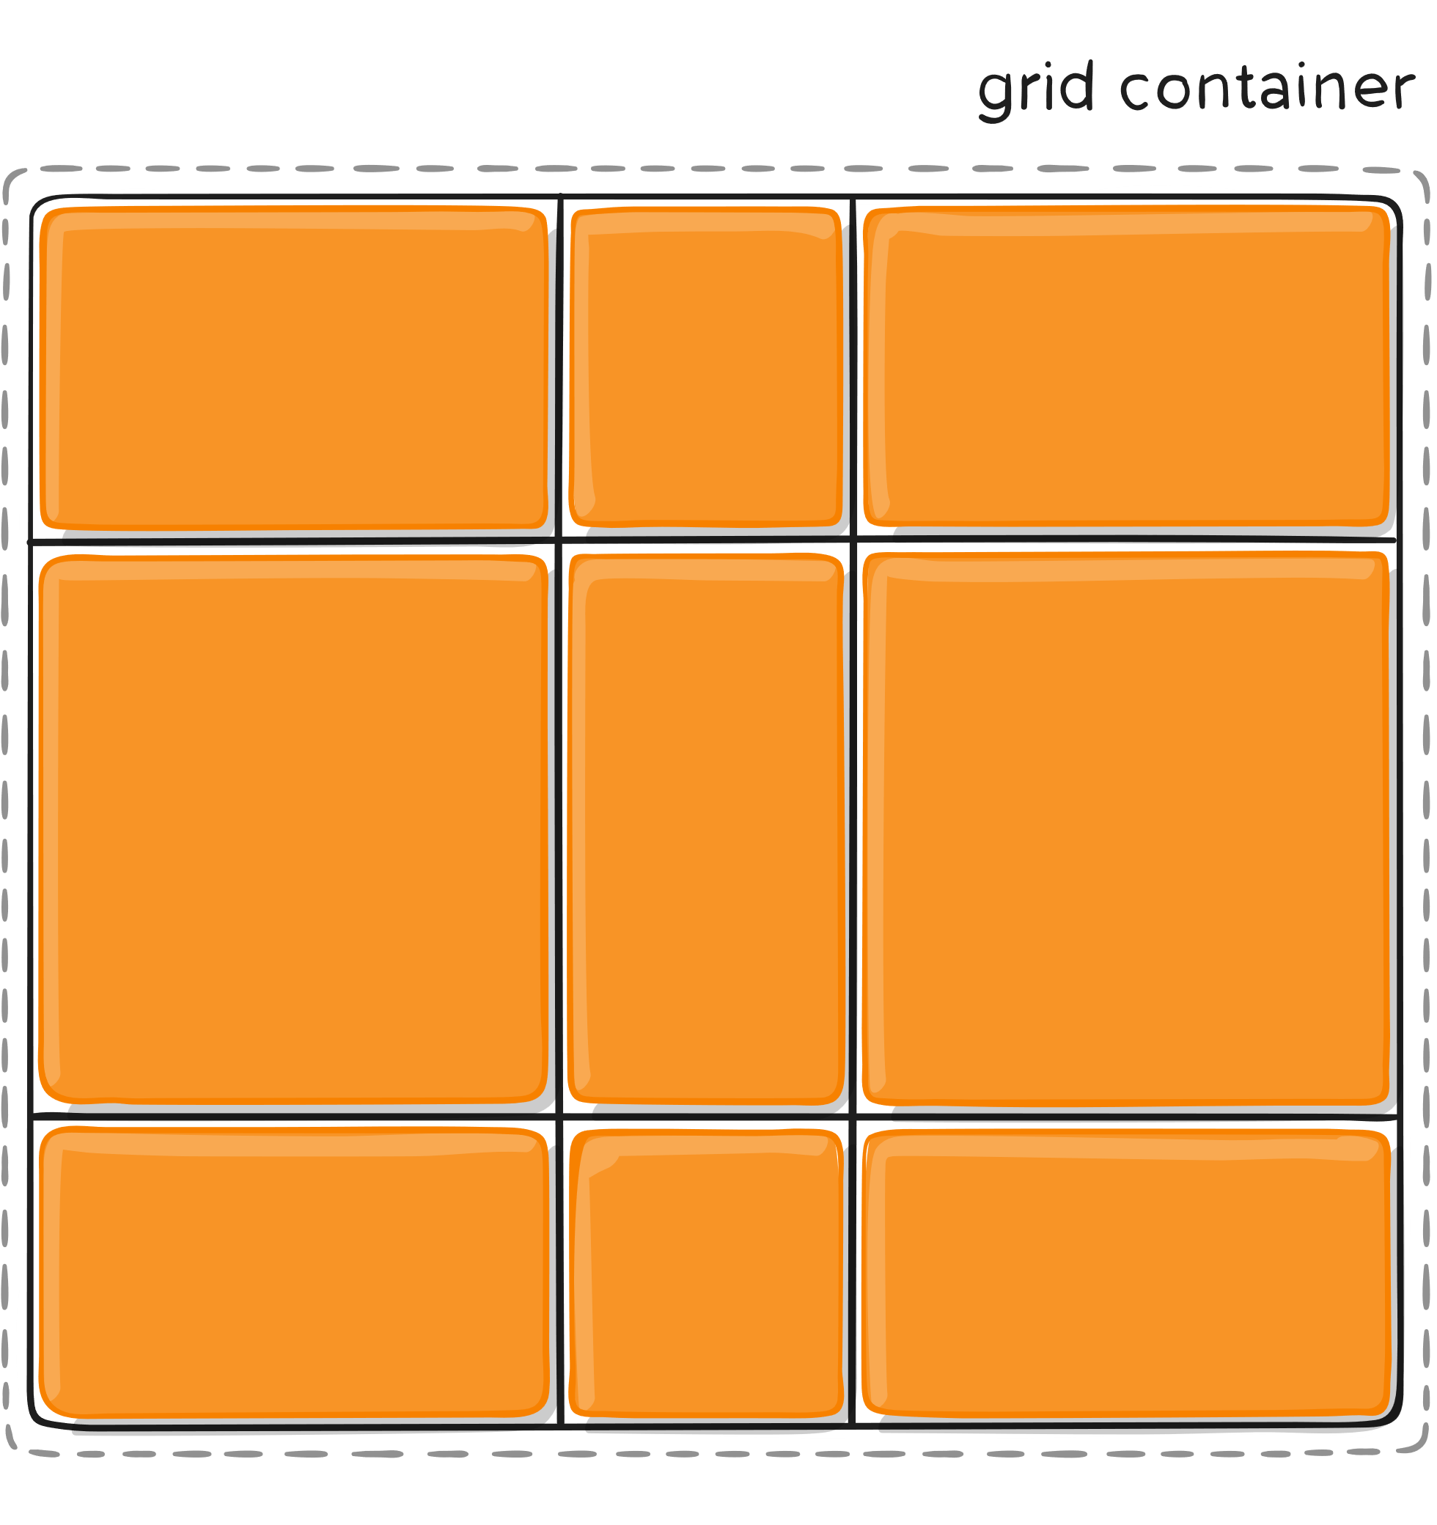
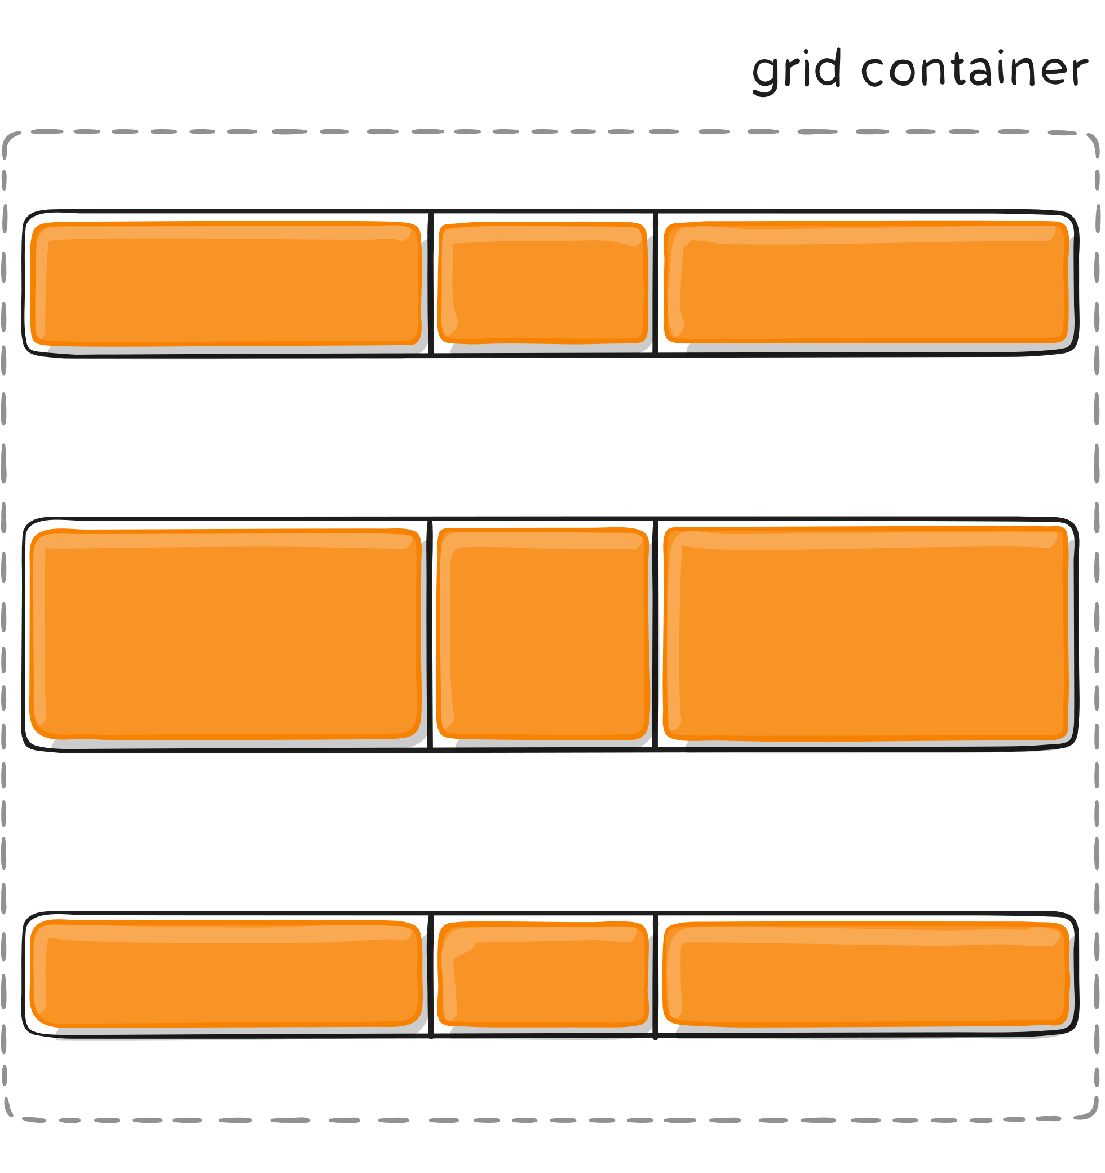
صفحه آرایی با Grid
تعیین مکان کانتینر در فضای گرید به صورت عمودی
align-content

Slide 24
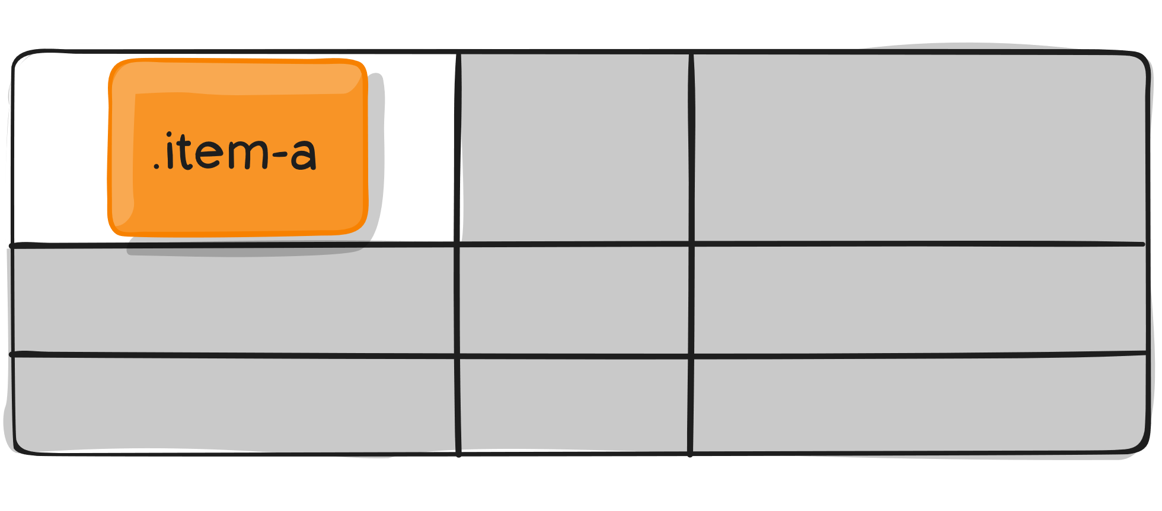
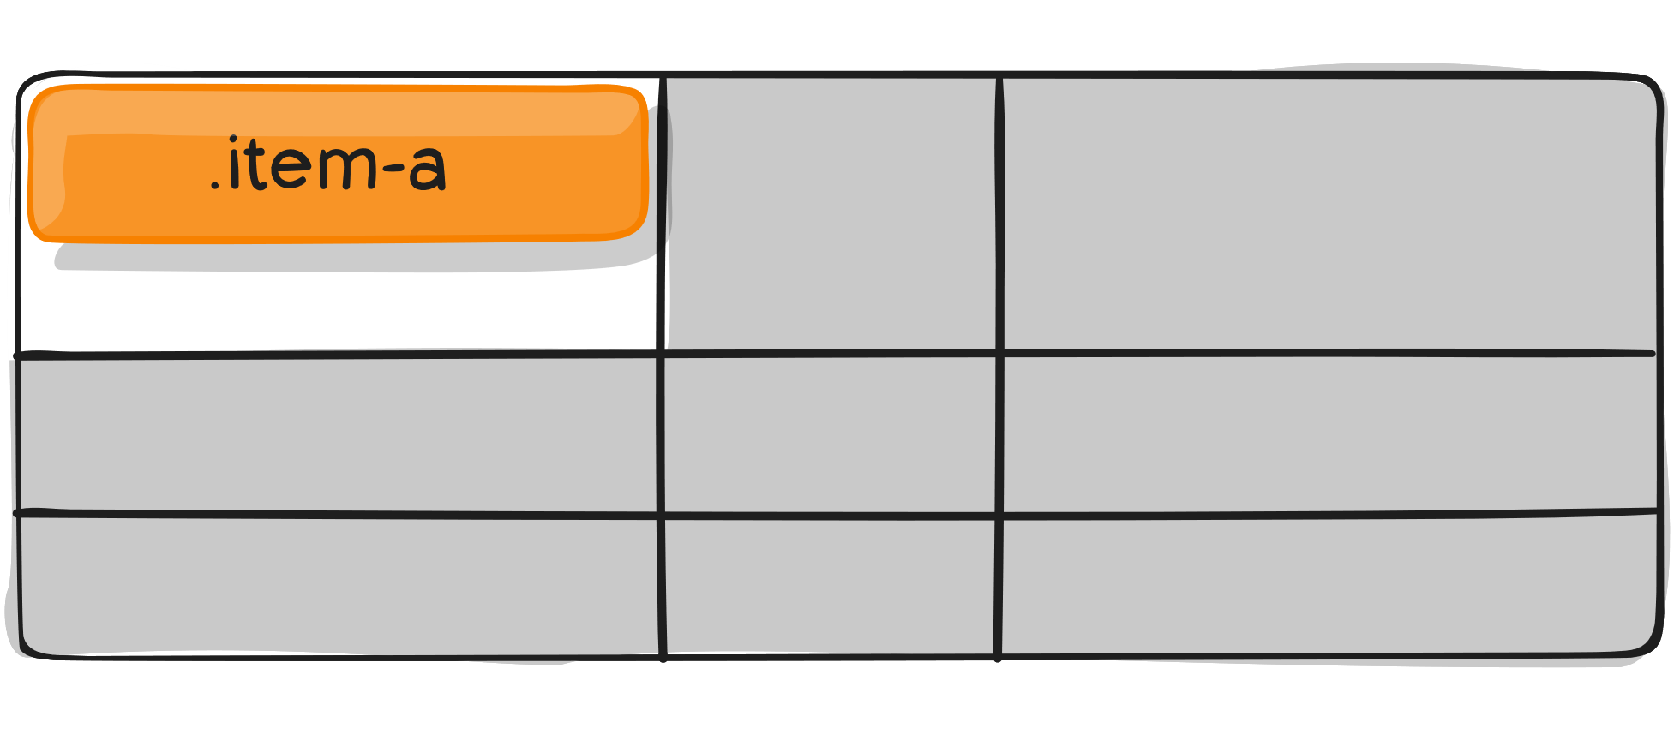
صفحه آرایی با Grid
justify-self
Align-self
تعیین مکان درون یک سلول به صورت عمودی و افقی برای یک آیتم

Slide 25
طراحی ریسپانسیو

